Slide 1
复习
统计学的定义及内涵
研究未知现象流程图
收集数据的方法（观测与实验）
随机现象与不确定现象
复杂未知现象研究团队的效率
统计学、数学、概率论、统计软件
Notes:
通过阶段目标逐渐认识未知现象，其途径是未知现象研究流程图.

Slide 2
统计学导论B
第二章 概率
Notes:
先复习第一章的内容，（1）统计学：收集数据方法（观测数据（地震、天气预报），试验设计（药物试验等）），研究未知现象的流程图，随机现象与不确定现象，随机现象是不确定现象，但不是所有的不确定现象都是随机现象

Slide 3
2.1随机现象及基本概念
2.2概率空间
2.3随机变量及特征刻画
2.4常用分布简介
2.5随机变量的其他数字特征
2.6概率论的几个重要结论
Notes:
先复习第一章的内容，（1）统计学：收集数据方法（观测数据（地震、天气预报），试验设计（药物试验等）），研究未知现象的流程图，随机现象与不确定现象，随机现象是不确定现象，但不是所有的不确定现象都是随机现象

Slide 4
2.1
随机现象及基本概念

Slide 5
1651年的夏天，法国数学家、物理学家布莱瑟·帕斯卡(Blaise Pascul,1623—1662)在前往浦挨托镇的旅行途中，偶然遇到了一位名叫梅雷（又译梅勒，Chevalier Mere）的贵族公子哥儿，他是一位赌场的好手。为了消磨旅途的寂寞，他同帕斯卡谈起了他曾经在赌博中遇到的问题，这是一个十分有趣的“分赌注”的问题。 梅雷说有一次他和赌友掷骰子时各押32个金币的赌注，双方约定如果先掷出三次6点梅雷获胜，如果先掷出三次4点，则对方获胜。当掷出两次6点，一次4点时，梅雷因有事赌博只好中断。剩下的问题是两人如何分这64个金币，他俩因这个问题产生了争执。
赌友说：他要再碰上两次4点，或梅雷要再碰上一次6点就算赢，所以他有权分得梅雷分得的一半，即梅雷分64个金币的2/3，自己分64个金币的1/3。
Notes:
故事简述，按照可能性大小。仅掷一个骰子，这样才公平。

Slide 6
梅雷则认为，应以未来继续赌博获胜的可能性，作为分账依据：
如果下一次掷出6点，自己获胜，能得到全部64个；如果掷出了4点，两人此时比分相同，应平分赌资，他也还可以得1/2，即32个金币。其他情况重来。因此，无论上述哪种情况发生，他至少能得到1/2，也即32个金币。
至于剩下的另一半，两个人的可能性相同，所以应该平分，也即他应再分16个金币（1/4）。
所以他应该分得64个金币的3/4（1/2+1/4），48枚金币；赌友只能分得64个金币的1/4，16枚金币。
两人到底谁算得对呢？

Slide 7
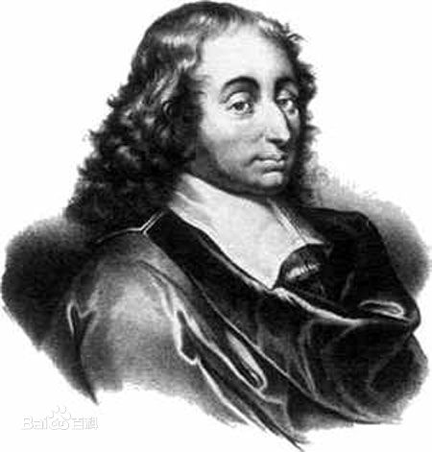
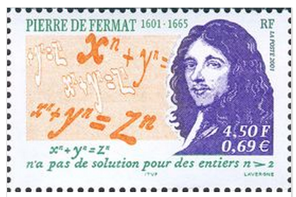
布莱瑟·帕斯卡(Blaise Pascul,1623—1662)
费尔马（PierreFermat,1601—1665）
梅雷提出的“分赌注”的问题，把帕斯卡这位神童数学家难住了。他苦苦思考，不得要领。一直过了两三年，到1654年才想出点眉目。于是他写信给好友费尔马讨论这个问题，两人讨论取得了一致的意见：认为梅雷的分法是对的，他应得64个金币的3/4，赌友应得64个金币的1/4

Slide 8
费尔马
帕斯卡
梅雷
3次6点
赌友
3次4点
问题：出现2次6点，1次4点因某种原因必须终止，如何分配赌资（32+32=64金币）？2/3 还是 3/4？

Slide 10
样本空间与随机事件

Slide 11
样本点和样本空间
案例2.1
掷一枚骰子可能出现许多结果，如“1点”、“偶数点”、“点数小于3”，等等．有些结果可以分解为更小的结果，如“点数小于3”是由结果“1点”和“2点”组成；有些结果不能分解为更小的结果，如“1点”．
在未知现象的研究过程中，称没有必要分解的结果为样本点（或基本事件），用ω表示;
全体样本点所组成的集合称为样本空间，常用Ω表示．

Slide 12
例2.1.1 抛两枚硬币的样本点和样本空间是什么？
此时样本点ω =(x₁,x₂),其中x₁和x₂分别代表第1枚和第2枚硬币抛出的结果. 所以样本空间为
Ω={(x₁,x₂): x_{i}∈{正面,反面},i=1,2}
如用0表示正面，1表示反面，样本点变为(0,0) , (0,1), (1,0), (1,1)，其中第1和第2分量分别表示第1和第2枚硬币出现的结果。此时可把样本空间表示为：
Ω={(0,0), (0,1), (1,0), (1,1)}

Slide 13
例2.1.1 抛两枚硬币的样本点和样本空间是什么？
另一种解法:
分别用0、1和2表示抛出“0个正面”、“1个正面”和“2个正面”，则样本点为0,1和2，样本空间为
Ω₁={0,1,2}

Slide 14
问题： 哪种解法正确？
A
两种解法都正确，都满足题目的要求，他们的差异在于对“没有必要分解的结果”的理解不同.
事实上， Ω₁表达事件的能力更弱，如它不能表达事件{(1,0)}；另外Ω₁中各个样本点出现的概率不等，从而不能直接在此概率空间上应用有关古典概型的结论计算事件的概率.
样本空间中的样本点是构成事件的基本单位：样本点越小，构造事件的能力就越强（即能构造更多的事件）.

Slide 15
随机事件
部分样本点组成的集合（样本空间的子集）称为随机事件，简称事件. 常用大写字母A, B, C ···表示.
一定要发生的事件称为必然事件，用 Ω 表示；
一定不发生的事件称为不可能事件，用 表示.

Slide 16
例2.1.2
考察某网站在1小时内被点击次数，试写出相应的样本空间, 并用样本点表达“该网站至多被点击2次”和“该网站被点击有限次”两个事件．
用自然数n表示结果“该网站在1小时内被点击n次”，则样本点可以用非负整数表示，样本空间为
Ω={0,1,2, ···}

Slide 17
例2.1.2
考察某网站在1小时内被点击次数，试写出相应的样本空间, 并用样本点表达“该网站至多被点击2次”和“该网站被点击有限次”两个事件．
用A和B分别表示“该网站至多被点击2次”和“该网站被点击有限次”两个事件，则
A={0,1,2}, B={0,1,2, ···}

Slide 18
例2.1.3
考察24小时内北京的最高气温与最低气温的记录，试写出相应的样本空间, 并表达事件“最高气温为30°C”和不可能事件．
用 x 代表24小时内的最低气温(单位：°C)，y 代表24小时内的最高气温，则样本点可以表示为(x,y), 样本空间为
Ω={ ( x, y ) : x ＜ y }.

Slide 19
例2.1.3
考察24小时内北京的最高气温与最低气温的记录，试写出相应的样本空间, 并表达事件“最高气温为30°C”和不可能事件．
用A代表事件“最高气温为30°C”，则
A={(x,y): y=30, x ＜ y }，
∅={(x,y): x >y}.
在上例中，不可能事件有多种表达方式，如∅ ={(x,y): y=∞}等.

Slide 20
样本空间可以为有限、可数和不可数集.
如果关心的结果不同，其样本点的定义可以不同，从而样本空间也不同. 选择合适的样本空间，可以简化研究过程。
同一现象的样本点和样本空间的表示方法不唯一. 可用文字、数和符号表示样本点，但这些表示方法本质上相同，结果之间有一一对应关系.
样本空间

Slide 21
事件关系及运算
Notes:
对比集合的运算

Slide 22
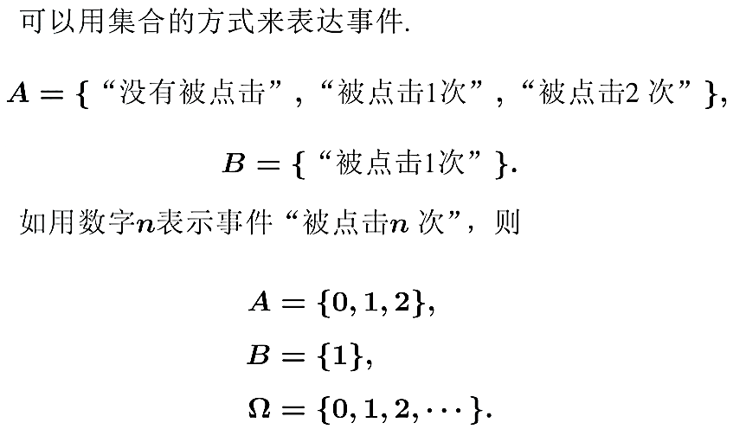
可以用集合的方式来表达事件
如用数字n表示事件“被点击n次”，则

Slide 23
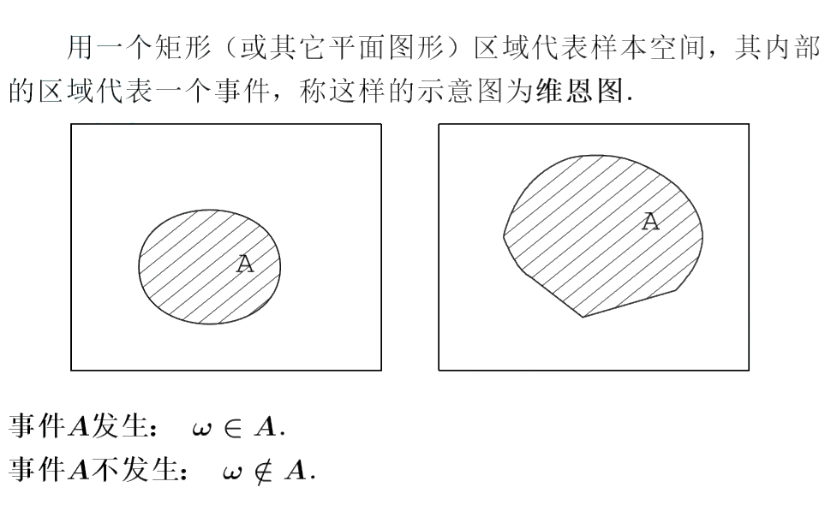
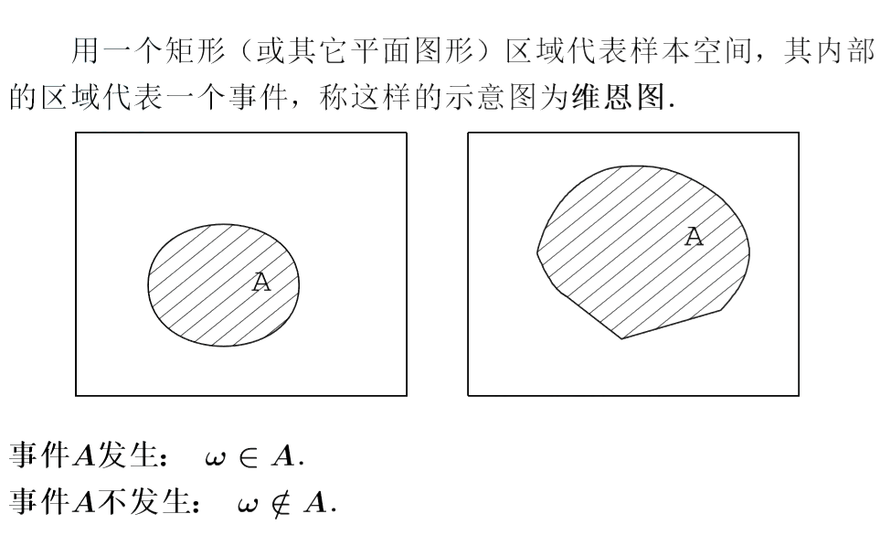
用一个矩形（或其它平面图形）区域代表样本空间，其内部的区域代表一个事件，称这样的示意图为维恩图。
事件A发生：
事件A不发生：
Notes:
在这次试验中A发生，或A不发生。

Slide 24
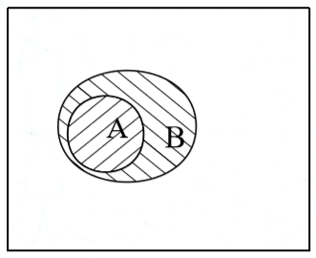
定义 如果事件A发生能够推出事件B发生，就称事件A包含于B，事件B包含事件A，记 A ⊂ B,或 B ⊃ A.
如果A包含B,同时B包含A,就称事件A等于事件B，记为A=B.
Notes:
用掷骰子的例子介绍事件之间的关系。

Slide 25
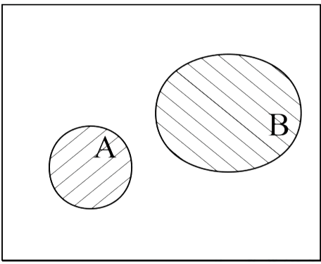
定义 如果事件A和事件B不能同时发生，就称事件A和事件B互斥，或事件A和事件B不相容。
如果n个事件（一个事件列）的任意两个事件都互斥，就称这n个事件（事件列）两两互斥，或两两不相容。

Slide 26
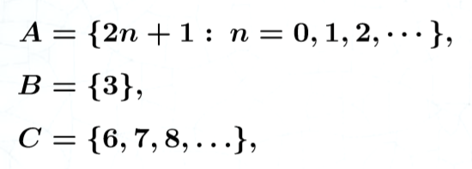
例2.1.4
在网站24小时被点击次数例子中，若
则B⊂A,B和C互斥，A和C不互斥
A
在实际应用中，人们经常用简单的事件来构造复杂事件，其中涉及事件的运算. 下面介绍常用的几种事件的运算，都可以从集合运算的角度理解这些运算.

Slide 27
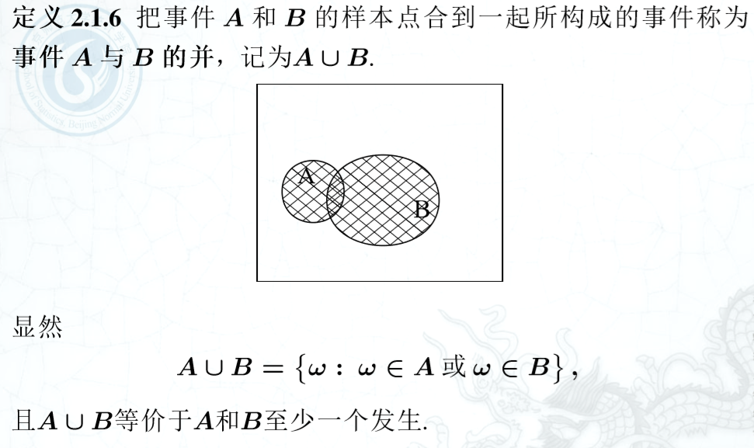
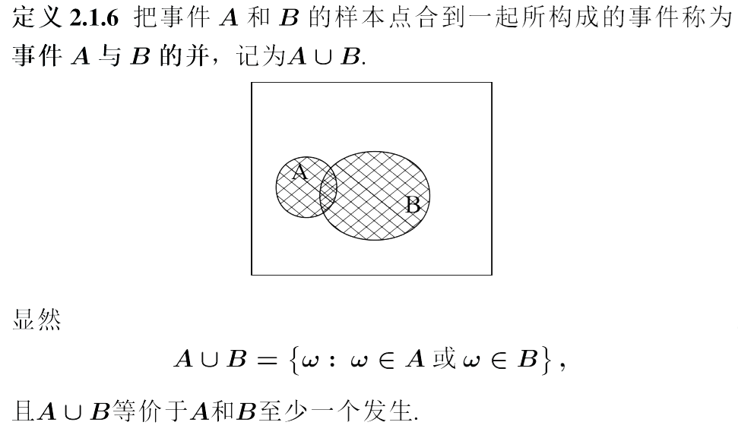
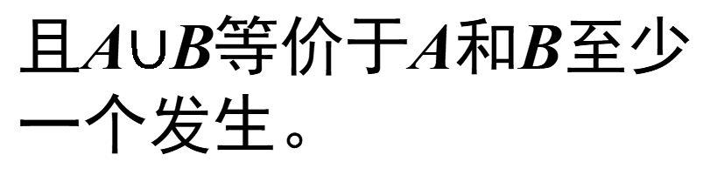
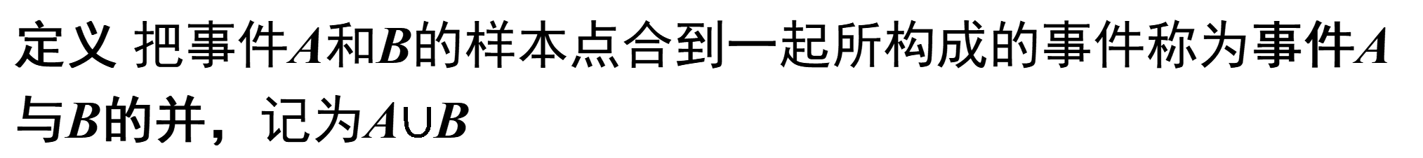
定义 把事件A和B的样本点合到一起所构成的事件称为事件A与B的并，记为A$∪$B
显然
且A$∪$B等价于A和B至少一个发生。

Slide 28
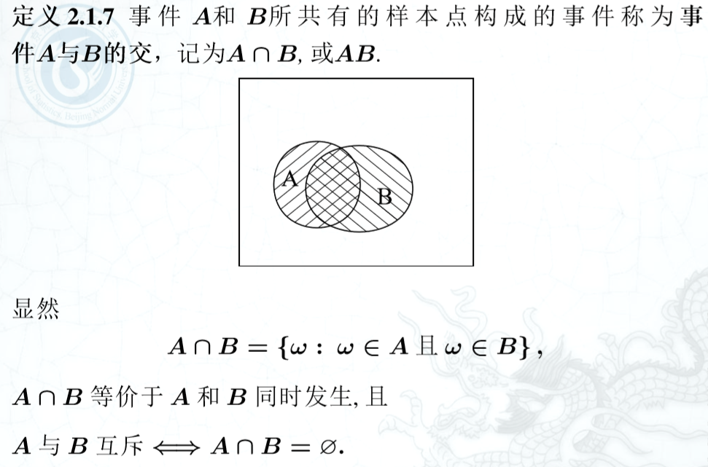
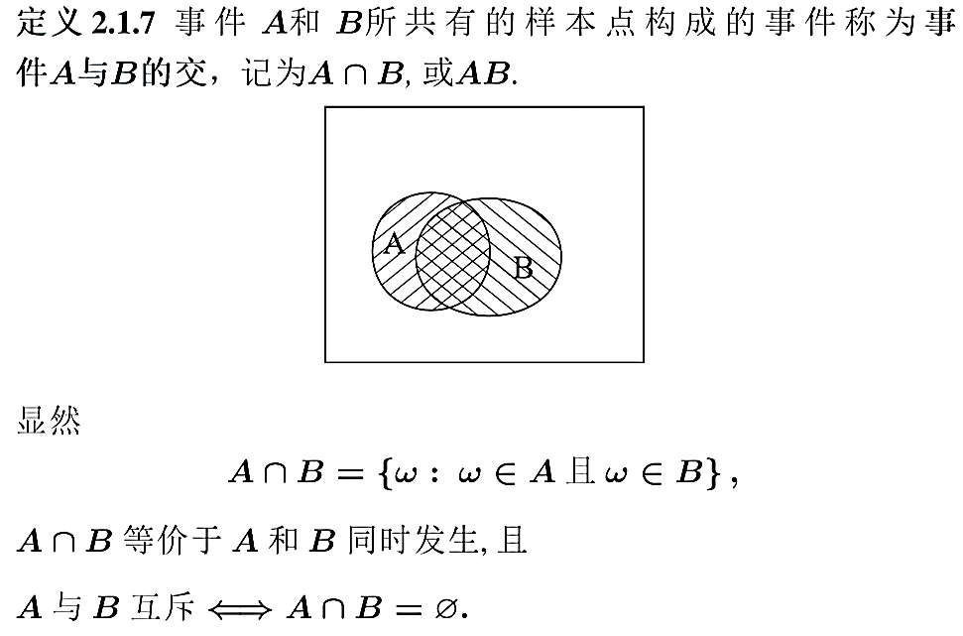
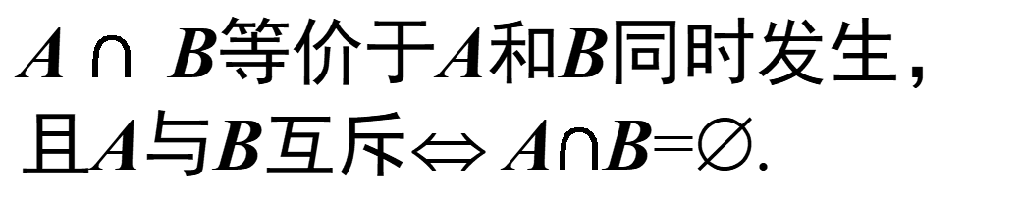
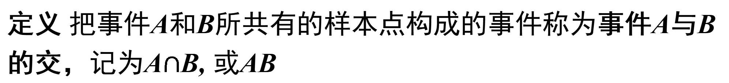
定义 把事件A和B所共有的样本点构成的事件称为事件A与B的交，记为A$∩$B, 或AB
显然
A $∩$B等价于A和B同时发生，且A与B互斥⇔ A$∩$B=∅.

Slide 29
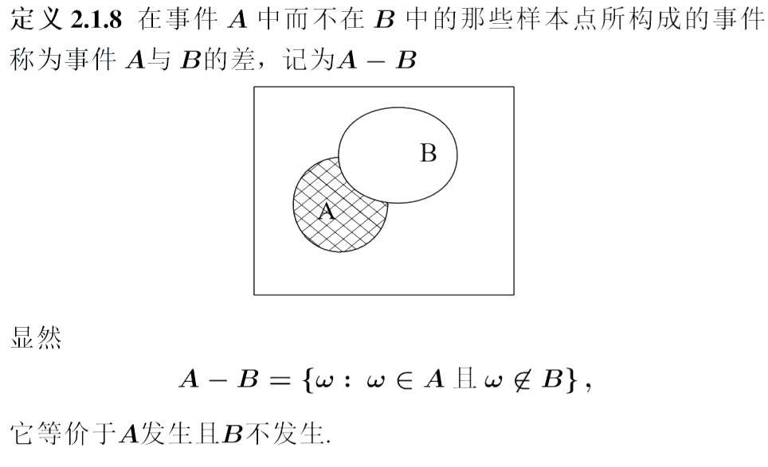
定义 在事件A中而不在B中的那些样本点所构成的事件称为事件A与B的差，记为A− B
显然
它等价于A发生且B不发生

Slide 30
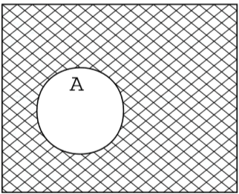
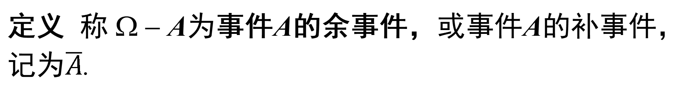
定义 称 Ω − A为事件A的余事件，或事件A的补事件，记为$\overline{A}$.

Slide 31
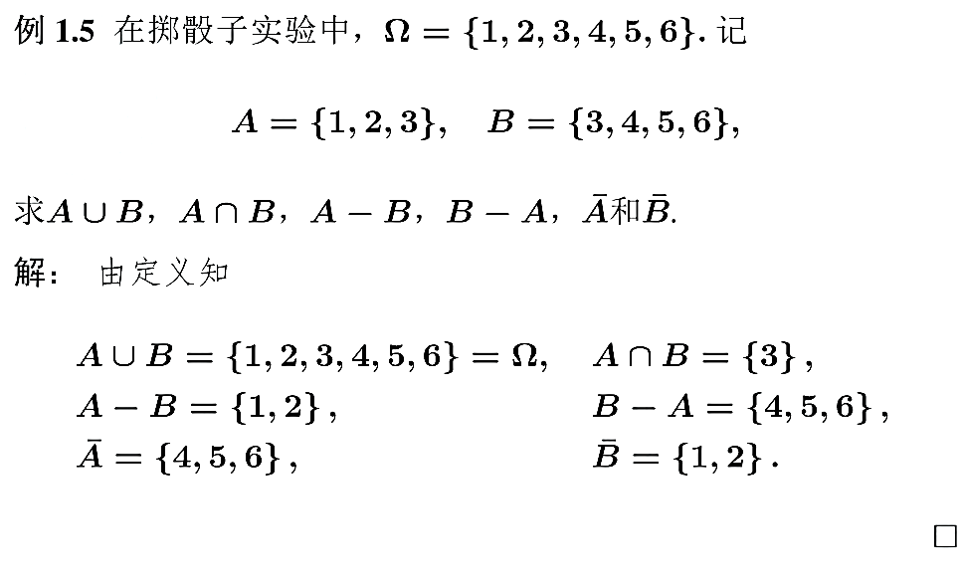
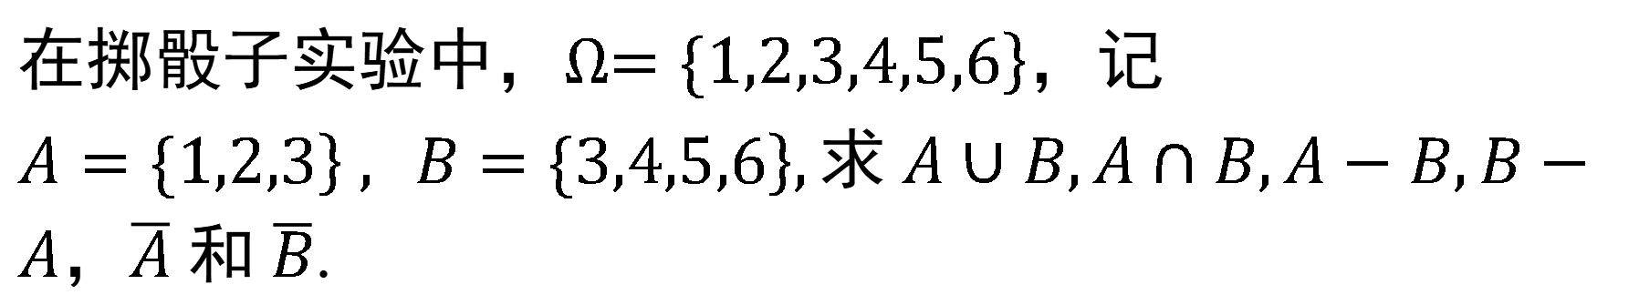
例2.1.5
在掷骰子实验中，$Ω\left.=\{1,2,3,4,5,6\right\}$，记$\left.A=\{1,2,3\right\} \left., B=\{3,4,5,6\right\},\text{求} A∪B,A∩B,A−B,B−A\text{，}\overline{A} 和 \overline{B}$.
A
解：由定义知

Slide 32
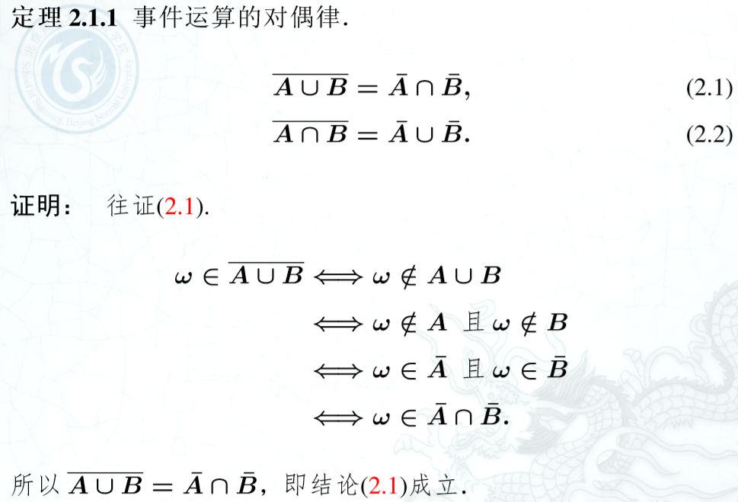
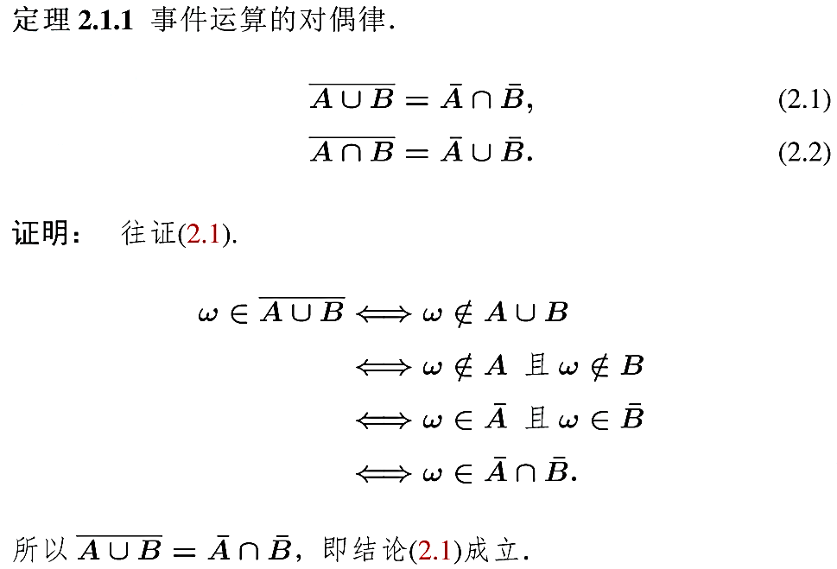
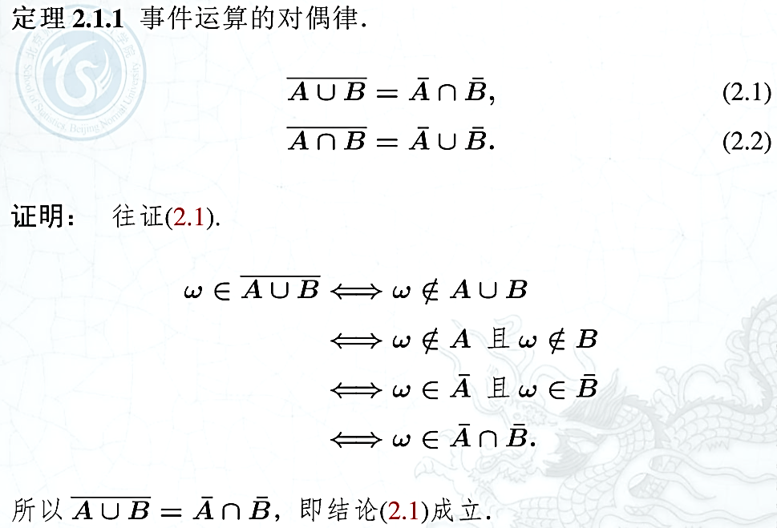
定理 事件运算的对偶律
证明：往证（2.1）
所以 即结论（2.1）成立.

Slide 33
对于给定的n个事件A₁, A₂, ···, A_{n}，
表示“这n个事件中至少有一个事件发生”，称之为n个事件之并，它是将A₁, A₂, ···, A_{n} 中的样本点合并在一起构成的事件;
表示“这n个事件同时发生”，称之为n个事件之交，它是A₁, A₂, ···, A_{n}中的所有公共样本点构成的事件.

Slide 34
对于给定的事件序列
A₁, A₂, ···, A _{n} , ···,
可类似地定义

Slide 35
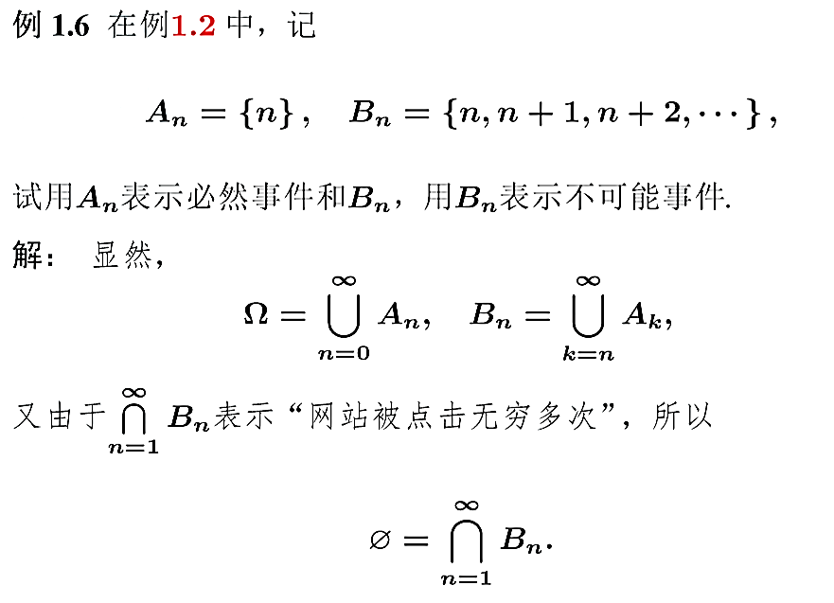
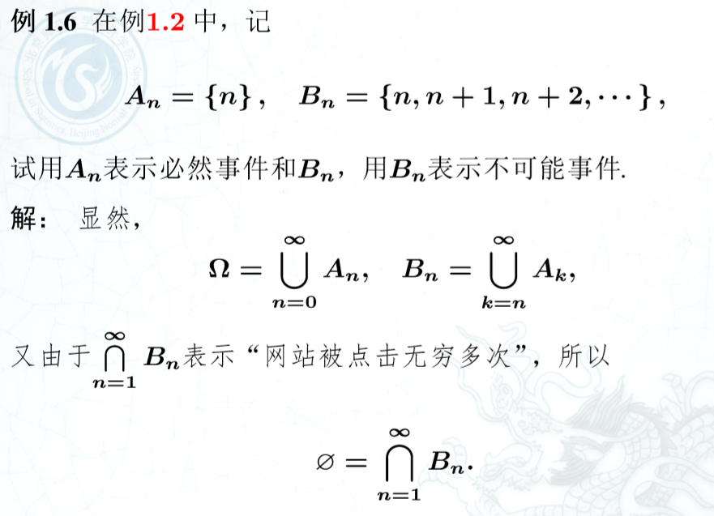
例2.1.6
在某网站24小时内被点击的次数的例中，记
使用A_{n}表示必然事件和B_{n} ，使用B_{n}表示不可能事件.
解：
Notes:
首先解释An与Bn的含义，比如B1是什么？学生可能对符号不清楚。可以让学生用Bn表示An.

Slide 36

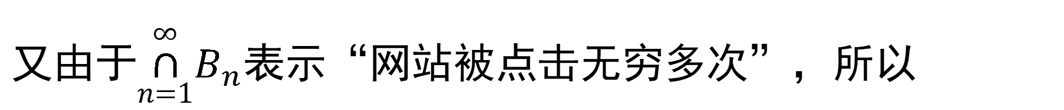
例2.1.6
又由于$\overset{∞}{\underset{n=1}{∩}}B_{n}$表示“网站被点击无穷多次”，所以

Slide 37
优先括号内的运算；
然后是补运算；
再次是交或并运算；
最后是减运算.
事件运算的
优先规则

Slide 38
频率的简单性质

Slide 39
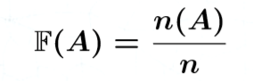
定义 考虑一个随机现象可能会出现的事件A ，在相同的条件下重复观测该现象n次，用n(A)表示在n次观测中A出现的次数，称
为事件A发生的频率

Slide 40
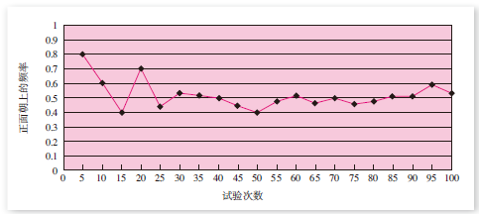
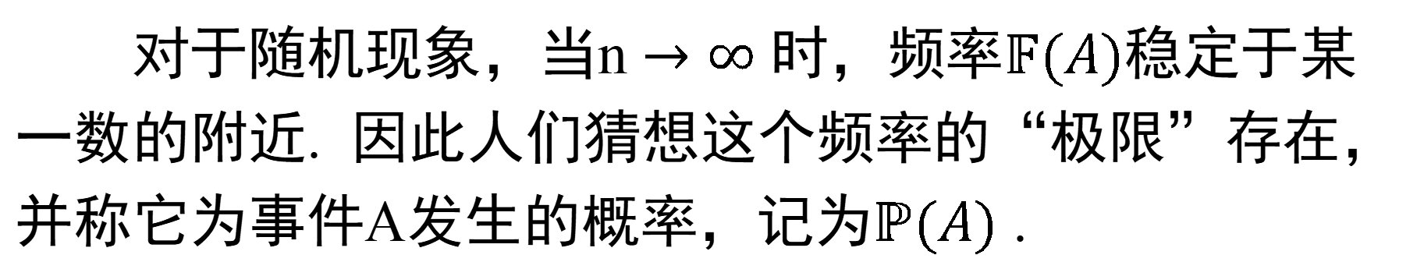
A
对于随机现象，当n $→∞$ 时，频率$𝔽(A)$稳定于某一数的附近. 因此人们猜想这个频率的“极限”存在，并称它为事件A发生的概率，记为$ℙ(A)$ .
严格来说，这个“概率”的定义并不严格，因为其中“极限”是否存在并没有证明.

Slide 41
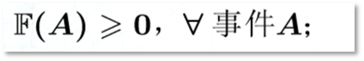
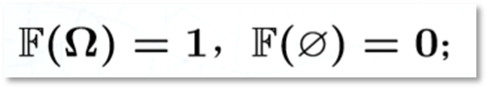
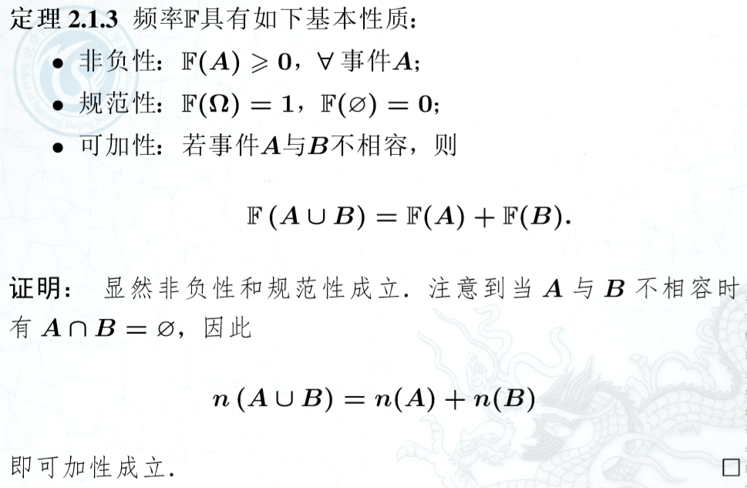
定理 频率$𝔽$具有如下基本性质：
非负性：
规范性：
可加性：
若事件A与B不相容，则

Slide 42
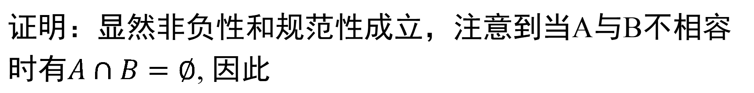
频率$𝔽$的基本性质：非负性、规范性、可加性
证明：显然非负性和规范性成立，注意到当A与B不相容时有$A∩B=∅$, 因此
即可加性成立。

Slide 43
第二次作业
104页练习2.1、2.2、2.4、2.5、2.7

Slide 44
2.2
概率空间

Slide 45
概率论的主要任务是研究概率所共有的性质，这里的概率当然指的是研究者所感兴趣的那些事件的概率.
可以通过运算把感兴趣的事件表示为简单事件，进而简化所关心事件的概率计算.
Notes:
感兴趣的时间的概率的计算；通过简单事件概率来计算复杂事件的概率；概率的性质。

Slide 46
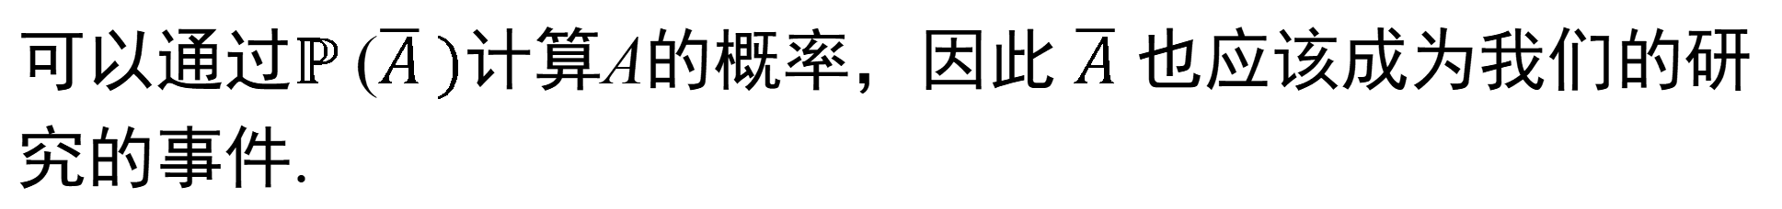
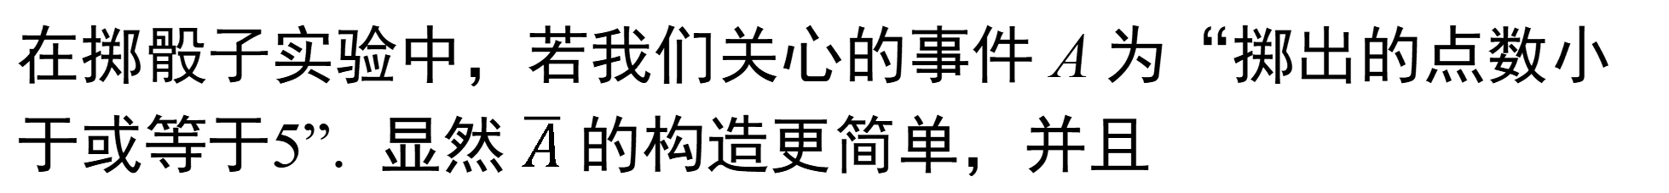
案例
在掷骰子实验中，若我们关心的事件 A 为“掷出的点数小于或等于5”. 显然 $\overline{A}$ 的构造更简单，并且
可以通过$ℙ$($\overline{A} )$计算A的概率，因此 $\overline{A}$ 也应该成为我们的研究的事件.

Slide 47

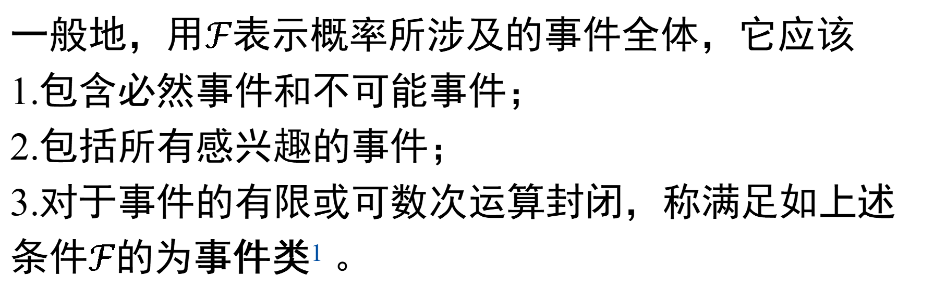
事件类
A
一般地，用$ℱ$表示概率所涉及的事件全体，它应该
1.包含必然事件和不可能事件；
2.包括所有感兴趣的事件；
3.对于事件的有限或可数次运算封闭，称满足如上述条件$ℱ$的为事件类¹ 。
如无特殊声明，以后事件都是指某一事件类中的事件，
^{注：}事件类中的元素为事件，即样本点的集合。
Notes:
希望用已知的事件概率，计算其他事件的概率。

Slide 48
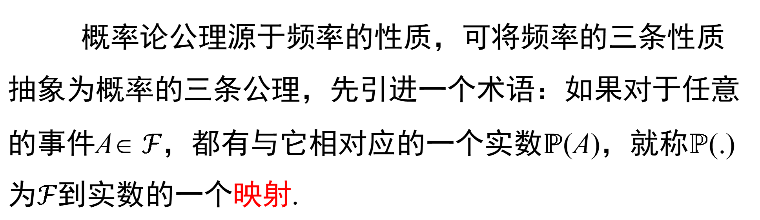
概率空间
概率论公理源于频率的性质，可将频率的三条性质抽象为概率的三条公理，先引进一个术语：如果对于任意的事件A∈ $ℱ$，都有与它相对应的一个实数$ℙ$(A)，就称$ℙ$(.)为$ℱ$到实数的一个映射.

Slide 49
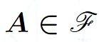
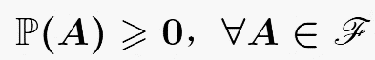
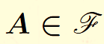
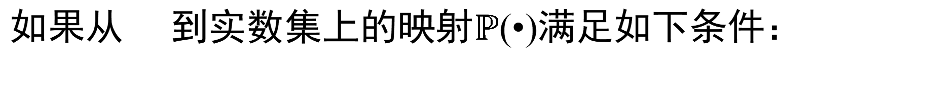
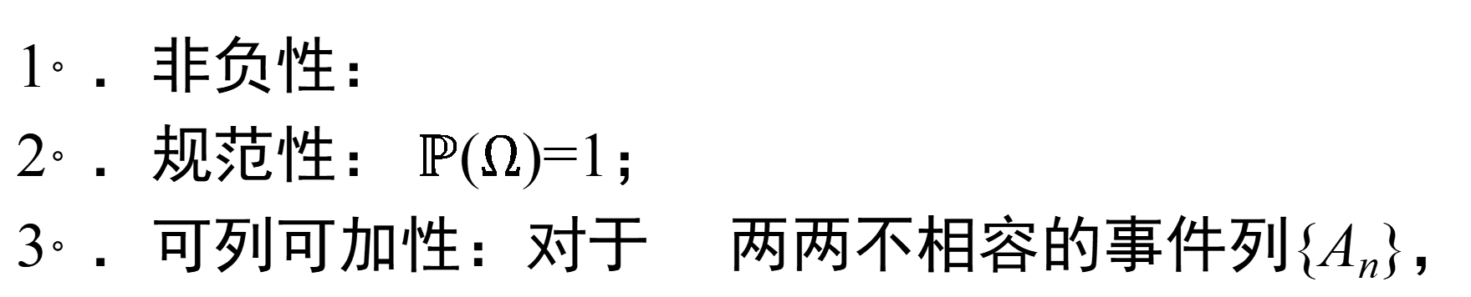
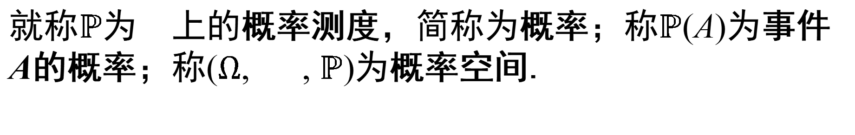
定义 （概率的基本公理）
如果从 到实数集上的映射$ℙ$(•)满足如下条件：
1。．非负性：
2。．规范性： $ℙ$($\text{Ω}$)=1；
3。．可列可加性：对于 两两不相容的事件列{A_{n}}，
就称$ℙ$为 上的概率测度，简称为概率；称$ℙ$(A)为事件A的概率；称($\text{Ω}$, , $ℙ$)为概率空间.

Slide 50
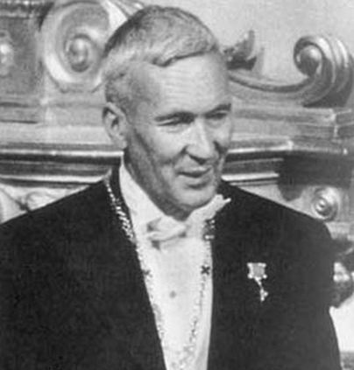
安德列·柯尔莫哥洛夫（1903年4月25日－1987年10月20日），20世纪苏联最杰出的数学家，也是20世纪世界上为数极少的百科全书式的数学天才；
他的研究几乎遍及数学的所有领域，做出许多开创性的贡献；
他于1933出版的《概率论的基本概念》标志着概率论的公理化体系的建立.

Slide 51
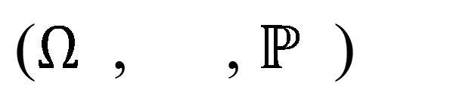
概率空间：
($\text{Ω}$ , , $ℙ$ )
例1
投掷一枚硬币，结果不是正面向上，就是反面向上. 此时可以通过频率估计出现正面（反面）的概率.
A
很多随机现象（如产品质量是否合格，成绩是否及格，药品是否有效等）都呈现出与例子相同的特点：只有两个基本事件. 可以把其中一个称为成功，另一个称为失败.

Slide 52
定义
若随机实验只有“成功”与“失败”两个基本事件，就称该实验为伯努利实验. 称“成功”出现的概率为成功概率，称“失败”出现的概率为失败概率.

Slide 53
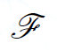
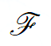
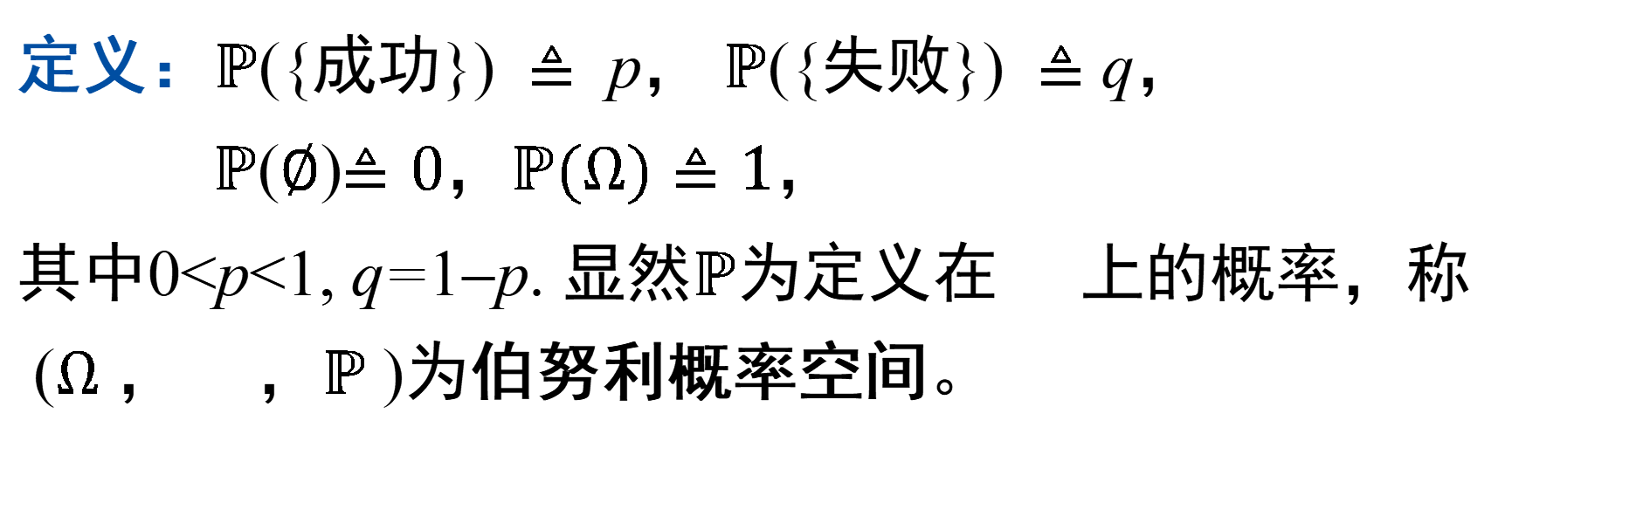
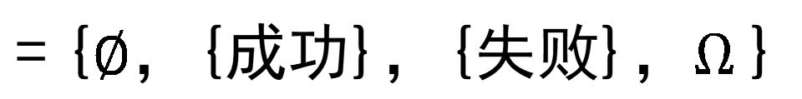
伯努利试验
样本空间$\text{Ω}$= {成功，失败}，事件域取
= {$∅$，{成功}，{失败}，$\text{Ω}$}
定义：$ℙ$({成功})$≜$p， $ℙ$({失败})$≜$ q，
$ℙ$($\text{∅}$)$≜0\text{，}ℙ\text{(}\text{Ω}\text{)}≜1，$
其中0<p<1, q=1−p. 显然$ℙ$为定义在 上的概率，称
($\text{Ω}$ $\text{，}$ ，$ℙ$ )为伯努利概率空间。

Slide 54




有限个点组成的样本空间
样本空间$\text{Ω}$={w₁，…, w_{n}}， 由$\text{Ω}$的一切子集所构成. 如果样本点w_{i}出现的概率为p_{i} ，1 ≤ i ≤ n，定义
(2.9)
可以验证$ℙ$为定义在 上的概率测度，称($\text{Ω}$ , , $ℙ$)为有限概率空间.
Notes:
非负性，规范性。

Slide 55

例如
在掷骰子实验中$\text{Ω}$ ={1，2，3，4，5，6}，
= {A：A⊂ $\text{Ω}$} ， p_{i} = $ℙ$ ({i})，i$∈\text{Ω}\text{.}$
那么在(2.9)之下， ($\text{Ω}$，， ，$ℙ$) 为有限概率空间. 此时
Notes:
概率符号的手写体与书面体的说明，不同教材也不一样。

Slide 56

定义2.2.3
若($\text{Ω}$ ， ，$ℙ$)为有限概率空间，且各个样本点出现的概率相等，就称这个概率空间为古典概率空间，相应的概率称为古典概率.
A
在掷骰子实验中，当骰子的质地均匀时，p_{i}=1/6，描
述该实验的概率空间为古典概率空间；当骰子的质地不均匀时，此概率空间不是古典概率空间，仅是有限概率空间.

Slide 57

可数个点组成的样本空间
= {A：A⊂ $\text{Ω}$} ，对于任意i ≥ 1
考察$\text{Ω}$ ={w₁, w₂, ···}，
记 p_{i} $≜$ $ℙ$({w_{i}}) ，
（ 2.10 ）
称($\text{Ω}$， ，$ℙ$) 为可数概率空间.
注：有限概率空间和可数概率空间统称为离散概率空间.
问题：如何理解“可数”？
答：就是这些样本点可以按照某种次序排列出来.
Notes:
非负性，必然事件的概率为1.

Slide 58




在网站点击次数例子中，令 ={A：A⊂$\text{Ω}$}，并按（2.10）式定义
其中i为非负整数， p_{i} =$\frac{1}{i!}$e⁻¹，则 ($\text{Ω}$， ，$ℙ$)为可数概率空间，特别
$ℙ$(“该网站被点击奇数次”)
Notes:
阶乘的符号要解释,必然事件的概率为1.这个是有一定解释的，这里不能展开。

Slide 59



几何概型
对于n维欧氏空间$ℝ^{n}$中的一个区域A，用m(A)表示其“体积”. 若$Ω⊂ℝ^{n}$ 满足$0<m\left(Ω\right)<∞.$
称概率$ℙ$为几何概率， (Ω, ,$ℙ$)为几何概率空间.
几何概率的本质：相同体积事件的概率相等.
Notes:
解释概率等于0的事件可以不是不可能事件。

Slide 60


例2.2.2
甲乙二人约定在12-13点之间（不包括12点）的任何一个时刻到公园门口会面，规定先到者仅等候30分钟，试求事件A={甲乙能见面}的概率.

Slide 61

A
解：用 x 和 y 分别表示甲和乙到达会面地点超过12点的分钟数, 则
由二人到达时刻的任意性，可用几何概率来计算事件A的概率

Slide 62


定理 概率有如下性质:
4. $ℙ\left(∅\right)=0;$
5. 有限可加性：对于两两不相容的事件A₁, ···, A_{n},
6. $0≤$ $ℙ\left(\text{A}\right)$ $≤1$
7. 可减性：对任何事件A $⊂$ B, 有$ℙ\left(\text{B}−\text{A}\right)=ℙ\left(\text{B} \right)−ℙ\left(\text{A}\right)；$
Notes:
课堂上证明了所有性质。

Slide 63
8. 单调性：对任何事件A $⊂$ B, 有$ℙ\left(\text{A}\right)$ $≤$ $ℙ\left(\text{B} \right)$；
9. $ℙ(\overline{A})=1−ℙ\left(\text{A}\right)$；
10. 加法公式： $ℙ\left(\text{A} ∪ \text{B} \right)=ℙ\left(\text{A}\right)+ℙ\left(\text{B}\right)−ℙ\left(\text{AB}\right).$

Slide 64


例2.2.3
设(Ω, , $ℙ$)为古典概率空间，试证明
其中n为Ω中样本点的个数，n(A)为A中的样本点的个数.
证明：不妨设$Ω=$ {$ω_{1},⋯,ω_{n}\}.由$定义2.2.3知
$$ℙ\left(\left\{ω_{1}\right\}\right)=⋯=ℙ\left(\left\{ω_{n}\right\}\right).$$

Slide 65

由概率的规范性和有限可加性得
$$1=ℙ\left(Ω\right)=ℙ\left(\bigcup_{i=1}^{n}{\left\{ω_{i}\right\}}\right)$$
$=ℙ\left(\left\{ω_{1}\right\}\right)+⋯+ℙ\left(\left\{ω_{n}\right\}\right)=nℙ\left(\left\{ω_{i}\right\}\right).$
从而$ℙ\left(\left\{ω_{i}\right\}\right)=\frac{1}{n}, ∀\text{1}≤i≤n.$
所以

Slide 66


例2.2.4
设 Ω ⊂ R^{n}满足0＜m(Ω)＜∞， 为Ω的可求体积的子区域的全体，并且
其中c为与A无关的常数，m(A)表示A的体积，证明(Ω, , $ℙ$)为几何概率空间.

Slide 67

证明：由概率的规范性知： $1=ℙ\left(Ω\right)=$ $c⋅m\left(Ω\right),$ 即
亦即
所以 (Ω, , $ℙ$）为几何概率空间.

Slide 68
频率和概率的性质
概率空间
小结

Slide 69

概率空间($\text{Ω}$ $\text{，}$ ，$ℙ$ )
小结
有限概率空间
可数概率空间
几何概率空间
伯努利概率空间
古典概率空间

Slide 70
概率的性质
非负性、规范性、可列可加性
小结
任何事件发生的概率大于等于0，小于等于1
不可能事件发生的概率等于0
有限可加性
单调性
可减性
对立事件的概率的计算公式
两个事件并的概率的加法公式

Slide 71
第三次作业
104-105页练习
2.8、2.9、2.11、 2.17、2.18

Slide 72






Slide 73
2.3
随机变量及特征刻画

Slide 74

案例
在现实生活中，常关心一个事件 A 是否发生. 如果用 1 代表事件 A 发生，0 代表事件 A 不发生，则无论事件 A 是什么，都可以把所关心的问题的样本空间和事件类统一写成
可用伯努利概率空间描述此类随机现象的概率分布问题.

Slide 75
可通过映射把各类样本空间转化为实数空间；
启示
可通过实数域上的概率空间来研究随机现象.

Slide 76
随机现象可纳入概率空间的框架研究， 各随机现象的样本空间千变万化，加大了随机现象的研究难度.
问题：是否可以统一
本节学习把抽象样本空间中的概率问题转化为实数空间中的概率问题的方法和途径.

Slide 77



随机变量及其分布函数
定义
设($Ω，ℱ，ℙ$)为概率空间，$ξ$为定义在$Ω$上的实函数. 若对于任何实数 x 有
就称 $ξ$为随机变量(random variable).
$\left\{ξ≤x\right\}$的含义：
是由满足条件$ξ$($ω$) $≤x$的样本点构成的事件；
是使得随机变量$ξ$落入区间$\left(−∞,x\right]$的样本点所构成的集合.
Notes:
随机变量的定义与概率无关。注：由于在本教材中假设样本空间中的任何子集都是事件, 因此上述条件自然成立. 在经典的概率论理论中, 为了理论的完备性, 容许事件类是由样本空间的部分子集所构成, 这时就需要随机变量满足上述条件.

Slide 78




伯努利概率空间上定义随机变量
在投掷一枚硬币的实验中，样本空间$Ω=\left\{正，反\right\}，$事件类
概率 $ℙ$({正}) = $ℙ$({反}) = $\frac{1}{2}$， $ℙ$($$)=0， $ℙ$( $Ω$) = 1.
定义
试证明$ξ$为随机变量．

Slide 79

证明
对于任意 x$∈$R，有
所以{$ξ$≤ x}$∈ℱ$，即$ξ$为随机变量．
是否为随机变量与概率的定义无关；
可用不同的随机变量来描述掷硬币实验.

Slide 80


可以证明
也是随机变量
注：常数也可以看成随机变量.
$$η(ω)≡c$$
但是它仅能表示必然事件和不可能事件．

Slide 81

例2.3.1
某人一觉醒来，打开收音机对时，请建立描述该人醒来时刻的概率空间，并在该空间上定义一个随机变量，以表示事件“他至少等50分钟”.

Slide 82



解：取样本空间和事件类为
$ℙ$为几何概率．则可以用概率空间($Ω，ℱ，ℙ$) 描述该人醒来的时刻．定义
$ξ\left(ω \right)=ω,∀ω∈Ω$.
则𝜉为随机变量.
可以将事件“他至少等50分钟”用 𝜉 表示为：{𝜉≤10}.

Slide 83


当然，我们也可定义
如果他至少等50分钟
否则
这时{ $η$=1}就是事件“他至少等50分钟”．显然不能用随机变量$η$来描述事件“他等30分钟”（但可以用𝜉表示该事件）.
Notes:
提问：如何刻画随机变量的取值规律？，引出分布函数。

Slide 84


定义
设𝜉是定义在($Ω，ℱ，ℙ$)上的随机变量. 对于任何x∈R $，$定义
称F_{𝜉}为随机变量𝜉的分布函数，简称为分布函数.
在不至于引起混乱的情况下，常省略分布函数中的下标，即将F_{𝜉}(x)简写为F(x) ．

Slide 85


随机变量落入各个区间的概率完全由其分布函数所决定，即分布函数刻画了随机变量的随机变化规律．
如当a<b时，注意到
{𝜉 ≤ a}$⊂$ {𝜉 ≤ b} , {a < 𝜉 ≤ b}= {𝜉 ≤ b}−{𝜉≤a},
根据概率的可减性有
随机变量的分布函数就是我们所熟悉的一种函数，通过它可以刻画相关事件的概率，即它成为我们研究事件概率的工具．
Notes:
分布函数的作用是什么？解释为什么分布函数可以刻画随机变量的取值规律呢？需要极限的知识。

Slide 86

例2.3.2
假设硬币的质地均匀，求随机变量
$ξ\left(ω \right)$ $=\left\{\begin{aligned}1，ω=正， \\ 0，ω=反，\end{aligned}\right.$
的分布函数．

Slide 87



解：由硬币质地均匀知$ℙ$({正}) = $ℙ$({反}) = $\frac{1}{2}$ ，
注意到当x<0时，$\left\{ξ≤x\right\}=∅\text{，}$
当0≤ x <1时， $\left\{ξ≤x\right\}=$ $\left\{ξ=0\right\}=${反}，
当1≤ x时， $\left\{ξ≤x\right\}=$ {正，反} $=$Ω，
由此可得 𝜉 的分布函数为

Slide 88



例2.3.3
在收音机对时例子中，用𝜉表示这个人醒时的分钟数，求𝜉的分布函数，并利用分布函数计算此人醒来时刻的分钟数落在区间(10, 20]上的概率．
解：这个人醒来的时刻是任意的，因此$ℙ$为几何概率．根据几何概率的计算公式，有
所需求的概率为

Slide 89
随机变量
分布函数
小结

Slide 90
离散型随机变量及其数学期望

Slide 91

离散型随机变量
定义
如果存在 x$k∈$R，1≤ k ≤ n，使得
就称$ξ$为离散型随机变量，称F$ξ$为离散型分布函数．记
称
为$ξ$或F$ξ$的密度矩阵，简称为密度.

Slide 92



例2.3.4
投掷一枚硬币，求随机变量$ξ$的密度矩阵．
解：显然，$ξ$的值域中只有两个数0和1，所以它是离散
型随机变量，其密度矩阵为

Slide 93

一般地，如果$ξ$的密度矩阵为
就称它所对应的分布为两点分布，称$ξ$服从两点分布．

Slide 94

如果𝜉的密度矩阵为
就称它所对应的分布为单点分布或退化分布，称𝜉服从单点分布.
Notes:
常数看成特殊的随机变量。

Slide 95


对于离散型随机变量𝜉，不难验证其分布函数为
离散型分布函数由密度唯一确定．
(b)分布函数图象
(a)密度图像
图2.7: 离散型随机变量的密度函数与分布函数
Notes:
密度函数不能用线连起来，分布函数在每一点都有值。

Slide 96

案例2.8
若𝜉的密度矩阵为
思考：其观测值的算术平均值随观测次数的增加有什么
规律？

Slide 97


用k_{m1}，k_{m2}和k_{m3}分别表示观测中等于70，80和90的个数，则
70*0.5+80*0.3+90*0.2=77
即观测值的算术平均会随着观测次数的增加稳定于

Slide 98

数学期望
定义
设𝜉为离散型随机变量，其密度矩阵为
如果
就称
为𝜉（或其分布）的数学期望，又称为均值；否则称𝜉的数学期望不存在.
Notes:
10月21日讲到这里。复习离散型随机变量及其均值的定义

Slide 99
随机变量的数学期望是一个实数，它是刻画随机变量的一种指标，在实际中有广泛的应用.
E(𝜉)是𝜉的以概率为权重的加权平均，是𝜉中心位置的一种度量．
如果两个随机变量的分布相同，则它们的数学期望相同，即数学期望完全由分布函数所决定，也由密度所决定.
数学期望的应用：比较两个随机变量的平均水平.（如两个班数学水平，两种投资方案的平均收益等）
E(𝜉)的估计方法：用𝜉的重复观测值的算术平均值．

Slide 100

例2.3.5
求两点分布随机变量𝜉的数学期望.
解：由两点分布的密度矩阵和数学期望的定义知
即两点分布的数学期望等于成功概率．

Slide 101


例2.3.6
投掷一枚质地均匀的硬币两次，对于：i=1, 2，定义
求E(𝜉₁)和E(𝜉₂) ．
解：𝜉₁和𝜉₂都服从两点分布，有共同的密度矩阵
可知
思考：上面的两个随机变量𝜉₁和𝜉₂是否相等？𝜉₁+𝜉₂的含义？
Notes:
提问：这两个随机变量的和是什么含义？介绍随机变量的运算，因为值域在实数域，可以进行运算，比如在上页介绍这两个随机变量求和的含义。

Slide 102


定理
（数学期望的线性性质）设随机变量𝜉和$η$的数学期望都存在，a, b$∈$R，则
Notes:
不证明，强调对任何类型的随机变量，这个结论都是正确的。

Slide 103



例2.3.7
投掷一枚质地均匀的硬币n次，求出现正面次数𝜉的数学期望.
在第 i 次投掷硬币实验中，定义
第 i 次掷出正面
第 i 次掷出反面
则$ξ=\sum_{i=1}^{n}{ξ_{i},}$, 且 𝜉_{i} 服从两点分布，$𝔼\left(ξ_{i}\right)$=1/2
再由数学期望的线性性质知

Slide 104
离散型随机变量
数学期望及其线性性质
小结

Slide 105
第四次作业
105页练习2.19、2.20、2.21、2.22

Slide 106
连续型随机变量及其数学期望

Slide 107


曲边梯形：
图2.8 定积分与曲边梯形的面积
称其面积为函数$p(x)$在区间$(a,b]$上的定积分，称$p(x)$为被积函数，如图2.8所示，为讨论方便，我们用
$$\int_{a}^{b}{p\left(x\right)dx}$$
表示函数$p(x)$在区间$[a,b]$上的定积分.

Slide 108

R软件可以用函数$integrate$计算定积分，例如计算
$$\int_{0}^{1}{x^{2}dx}$$
的R程序代码如下:
integrate(function(x) x^2,0,1)
运行该代码后，在控制台窗口中显示的输出结果为：
0.3333333 with absolute error < 3.7e-15
可利用R语言的在线帮助了解该函数的使用方法：
?integrate
Notes:
黑板上加图解释这个积分的含义。上机课时学生练习一下。

Slide 109


连续型随机变量
定义
如果存在非负函数 p(x)，使$ξ$的分布函数
就称$ξ$为连续型随机变量；称F为连续型分布；称p(x)为$ξ$或F 的密度函数，简称为密度.
Notes:
在实际应用中，很多分布函数都能通过一个非负函数的定积分表示。
随机变量—分布函数—密度函数—连续型随机变量，上课提问：学生会计算积分吗？

Slide 110


基本性质与解释
概率与密度的关系：随机变量$ξ$落入区间(a, b]内的概率等于以密度函数为顶、以横轴(a, b]为底的曲边梯形的面积.
等于曲边梯形的面积
Notes:
密度函数下的全部面积为1

Slide 111


密度函数的概率含义：
因此，密度函数p(x)刻画了$ξ$落在x邻域内的概率大小.
图 密度函数p(x)的内涵

Slide 112


例2.3.8
证明在收音机对时例子中，这个人醒时的分钟数$ξ$是连续型随机变量.
定义
称为(0,60)的均匀分布，记为 $ξ$～U(0,60) ．
由例2.3.3中$ξ$的分布函数$F(x)$的表达式(2.21)知：当$x<0$时有
$$F\left(x\right)=0=\int_{−∞}^{x}{p\left(t\right)dt}；$$
Notes:
通过图形理解两者之间的关系,不严格讲这个证明。

Slide 113

当$0≤x<60$时，
$$F\left(x\right)=\frac{x}{60}=\int_{0}^{x}{\frac{1}{60}dt}=\int_{−∞}^{x}{p\left(t\right)dt};$$
当60$≤x$时，
$$F\left(x\right)=1=\int_{0}^{60}{\frac{1}{60}dt}=\int_{−∞}^{x}{p\left(t\right)dt}.$$
因此$ξ$为连续型随机变量.

Slide 114


定义2.3.6 （均匀分布）
给定实数a<b,称以
为密度函数的分布为(a,b)区间上的均匀分布，简记为U(a,b). 若$ξ$的分布为U(a,b)，就称它服从U(a,b) ，简记为$ξ$~ U(a,b).
U(a,b)的密度函数和分布函数的图像
Notes:
开区间，闭区间时，密度的表达式不同，但分布函数是相同的。重点通过例子让学生清楚密度函数与分布函数的区别。

Slide 115


定义
设$ξ为$连续型随机变量，密度函数为p(x). 如果
称
为$ξ ($或其分布)的数学期望，或均值；否则称$ξ$的数学期望不存在.
Notes:
计算用软件

Slide 116
随机变量的数学期望是一个实数，它是刻画随机变量的一种指标，在实际中有广泛的应用.
E(𝜉)是𝜉的以概率为权重的加权平均，是𝜉中心位置的一种度量．
如果两个随机变量的分布相同，则它们的数学期望相同，即数学期望完全由分布函数所决定，也由密度所决定.
数学期望的应用：比较两个随机变量的平均水平.（如两个班数学水平，两种投资方案的平均收益等）
E(𝜉)的估计方法：用𝜉的重复观测值的算术平均值．

Slide 117

例
设𝜉～U(0,60)，写出计算E(𝜉)的程序代码，并给出计算结果.
在R语言中，用dunif 计算均匀分布的密度函数值，因而可以用如下的程序代码计算U(0,60)的数学期望：
integrate(function(x) x*dunif(x, 0, 60), -Inf, Inf)
其中 -Inf 和 Inf 分别代表 -$∞$和 $∞$．上述程序代码的计算结果为29.99986．
Notes:
0到60的积分结果会不同，保留二位小数时是相同的，都是近似计算。仅要求能用R计算积分即可。

Slide 118
连续型随机变量及其期望
密度函数的概率含义
小结
Notes:
10月28日讲到这里

Slide 119
随机变量的方差

Slide 120
问题：如何刻画随机变量$ξ$的集中（离散）程度？
Notes:
举例：均值一样，但离散程度不同，比如对称分布。两个学校成绩的比较时，是两个分布的比较，多个角度进行比。

Slide 121

要刻画随机变量的集中程度，首先要有一个代表中心位置的点，然后考察随机变量集中于这个点的程度．由于数学期望是代表随机变量的中心位置，因此考虑
$$=\left(ξ−𝔼\left(ξ\right)\right)2$$
来刻画随机变量的集中程度．
$ξ$不能事先预知. 所以$$也不能预知, 用它表达集中程度不合适．

Slide 122


定义
设$ξ$²的数学期望存在，称
$$D\left(ξ\right)≜𝔼\left(ξ−𝔼\left(ξ\right)\right)2$$
$$为ξ（或其分布）的方差，称\sqrt{D(ξ)}为其标准差·$$

Slide 123


方差的解释
方差表示随机变量（平均）集中于数学期望的程度. 它越小$ξ$越集中于均值. 特别，当$D\left(ξ\right)=0$时，$ℙ\left(ξ=𝔼\left(ξ\right)\right)=1.$
离散型随机变量
$$若随机变量ξ的密度矩阵为 ，则方差$$
连续型随机变量
$$若ξ的密度函数为p(x)，则方差$$

Slide 124



定理
设$ξ2$的数学期望存在，则
显然
$$注意到E(ξ) 为实数，利用数学期望的线性性质得$$
$$即结论成立.$$

Slide 125


定理
若$ξ$的方差存在，$ξ$_{i} 表示随机变量$ξ$的第i次重复观测，a_{i} 为实数，则
Notes:
独立性的要求。不证明

Slide 126

例
掷一枚质地均匀的硬币n次，求出现正面次数$ξ$的方差.
沿用之前的记号，注意到$ξ$²_{i}=$ξ$_{i} 可得
再由上述定理得

Slide 127



定义
对于随机变量$ξ$，称 为$ξ$的标准化，或$ξ$的标准得分.
随机变量$ξ$的标准得分的期望为0，方差为1，即标准化消除了$ξ$数学期望和方差的特征，它是一个无量纲的量．

Slide 128
问题
有甲乙两名学生分别参加了A省和B省的高考，如何判断哪一名学生的成绩更好？你有什么办法吗？
再比如参加同一个省两次英语考试，成绩如何比较？
用标准得分可以解决一部分问题，比如比较在本省学生中的相对位置.
利用等值理论，但目前还没有完全解决.
Notes:
考题不同是比相对位置？还是绝对位置？如何建立两个省考试成绩的等值，目前有一些办法，但还有很多问题需要要求。

Slide 129





在实际应用中，人们经常需要计算随机变量的函数f$（ξ）$的数学期望，这里 f 是一个函数．如$ξ$²就是随机变量的函数，它是平方函数在$ξ$处的值．一般 f$（ξ）$也是随机变量. 可以借助于$ξ$的密度计算f$（ξ）$的数学期望，具体公式如下：
当$ξ$有密度矩阵时，
当$ξ$的密度函数为p(x)时，

Slide 130
随机变量的方差
随机变量的标准化
小结

Slide 131
第五次作业
106页练习2.24、2.25、2.26、2.27、2.28、2.29
Notes:
课堂练习：2.22，2.23，

Slide 132
2.4
常用分布简介

Slide 133
介绍常见分布，及R 语言中分布函数和密度函数等的计算方法.

Slide 134
二项分布

Slide 135


案例2.11
4选1填空题10道，以随机猜测的方式来解答，用$ξ$表示从这10道题目中猜对答案的数目，显然它为离散型随机变量．
每次解答看成伯努利实验：猜对答案为“成功”，其概率p=1/4；猜错答案为“失败”，其概率q=3/4．在重复的10次试验中，定义随机变量
则
其密度为

Slide 136


定义
重复进行的n次伯努利实验称为n重伯努利实验.
在n重伯努利实验中，人们感兴趣的是出现成功的次数$ξ$，它是一个离散型随机变量，其在k点的密度为
这里
为二项式系数，有的书上也用$C_{n}^{k}$来表示它．

Slide 137


定义
称如上密度所对应的分布为以n和p为参数的二项分布，简称为二项分布，记为B(n, p)．若随机变量$ξ$的密度如上，就称$ξ$服从二项分布，记为$ξ\sim$B(n, p).

Slide 138











n=10, p=0, 0.1, 0.2, …, 0.8, 0.9, 1
Notes:
n=10,p=0,0.1,0.2,…,0.8,0.9,1;观察图形的特点，最高点的变化

Slide 139

定理
若$ξ\sim$B(n,p) ，则

Slide 140


证明 在n重伯努利实验中，定义随机变量
显然$ξ$₁, $ξ$₂,…, $ξ$_{n}为随机变量的$n$次重复观测，且

Slide 141
R语言中与二项分布有关的函数
dbinom
用于计算二项分布B(n，p)的密度，该函数的调用方式为dbinom(x,n,p).
计算二项分布B(n，p)的分布函数值，该函数的调用方式为pbinom(x,n,p).
pbinom
rbinom
用于生成服从二项分布B(n，p)的随机数，该函数有调用方式rbinom(m,n,p).
R中函数命名特点：分布密度函数以 d 开头；分布函数以 p 开头；随机数函数以 r 开头．
Notes:
D:density;p: probability, possibility; r:random

Slide 142


例2.4.1
对于四选一的10道选择题，如果某人用随机猜测答案的方法，求他恰好答对其中2道题的概率.
用$ξ$表示这个人答对的题目数，则$ξ$~B(10,0.25)．在RStudio中运行程序代码
得到
Notes:
计算可以通过R软件，但更重要的是理解概率的含义。如果人们理解概率，会不会就不去赌博了，仅仅作为游戏而已？

Slide 143

例2.4.2
模拟100个人随机解答10道四选一的选择题，计算这些人平均答对的题目数．
用 X_{k} 表示第 k 个人答对的题目数，则
在RStudio中运行代码
得到100个人的平均答对的题目数m=2.61.
思考：模拟试验的结果一定相同吗？理论值应该是多少？

Slide 144

例2.4.3
在某工厂生产的1000件产品中有10件次品．现在从这些产品中依次任意抽取出20件，每次抽取一件，取后放回．求取到的次品数不超过3件的概率.
分析：每抽取一件产品，相当于做一次伯努利实验．在此实验中，取到次品表示成功．由于是放回地任意抽取，每次抽到次品的概率为0.01，进而抽取20件产品相当于做了20重伯努利实验，其成功次数恰等于次品数X，因此X~B(20,0.01)在RStudio中运行代码
得到
问题：如果你一次检查出5件次品，你认为这个产品的次品率是0.01吗？
Notes:
如果你一次检查出5件次品，你认为这个产品的次品率是0.01吗？计算大于等于5的概率，然后判断。

Slide 145
二项分布
与二项分布有关的R函数
小结

Slide 146
超几何分布

Slide 147
例2.4.3
在某工厂生产的1000件产品中有10件次品．现在从这些产品中依次任意抽取出20件，每次抽取一件，取后放回，求取到的次品数不超过3件的概率.
案例
在上例中，如果采用取后不放回的方法从产品中任意依次抽取20件产品，所抽到的次品件数还会服从二项分布B(20,0.01)吗？
Notes:
每次试验成功的概率相同吗？案例中次品数不会超过10个。但如果是有放回抽样是可以超过10个的。

Slide 148

案例（不放回抽取）
根据古典概率计算公式
而 B(20,0.01) 在0点得密度值为
因此 X 不服从二项分布 B(20,0.01).
依次不放回任意抽取20件产品相当于做了20次不同的伯努利实验，每次实验出现成功（次品）的概率会发生变化，进而成功次数 X 不服从二项分布．

Slide 149

一般地，在含有 K 件次品的 M 件产品中，不放回地随机依次任意取 n 件产品（每次抽取一件）中含有的次品数𝜉的密度为：
定义
称如上密度对应的分布为以M、K和n为参数的超几何分布（简称超几何分布．若随机变量𝜉的密度如上，称𝜉服从以M、K和n为参数的超几何分布（简称𝜉服从超几何分布）.
Notes:
一次抓n件，可以吗？

Slide 150
R语言中与超几何分布有关的函数
1. dhyper:
计算参数为M、K和n的超几何分布的密度，调用格式dhyper(x,K,M-K,n)，其中M ≥ K 和 M ≥ n.
2. phyper：
计算参数为M、K和n的超几何分布的分布函数值，调用格式phyper(x,K,M-K,n).
3. rhyper:
产生服从参数为M、K和n的超几何分布的随机数，调用格式rhyper(m,K,M-K,n).其中m为要生成的随机数的数量．

Slide 151
例2.4.4
假设1000件产品中有10件次品，不放回从这些产品中任取100件，计算取到小于5件次品的概率.
用𝜉表示取到的次品件数，则𝜉服从参数为M=1000、K=10和n=100的超几何分布，在RStudio中运行程序代码
p = phyper（4，10，990，100） 得到 p ≈ 0.9984786．
Notes:
抽到五件或以上，你会有哪些推断？推理？逻辑？

Slide 152

定理
问题：与B(n, K/M)比较，均值和方差有什么不同？如何解释并指导实际工作？
Notes:
期望与不放回的二项分布相同，为什么？不放过抽样每次抽到的次品的概率是相同的？方差是更大了还是更小了？二项分布的方差更大。

Slide 153

例2.4.5

Slide 154


在前述案例中，不放回抽取20件产品中的次品数X 服从超几何分布，用Y 表示用放回抽取方法取20件产品中的次品数. 要估计次品的比率 ，问用 还是用 估计的效果更好？
因此用 估计次品率的效果更好一些．此结论可用于研究两种特殊抽样方法（详见第三章：放回简单随机抽样和简单随机抽样）对于样本均值估计效果的影响．
Notes:
在产品检验中应该采用有放回抽样还是无放回抽样？

Slide 155
泊松分布

Slide 156

泊松分布
定义
称密度
所对应的分布为以λ参数的泊松分布（简称为泊松分布，Poisson）记为P(λ)．若随机变量𝜉的密度如上，称为𝜉服从泊松分布，记为𝜉~ P(λ) .
Notes:
介绍Poisson分布的含义，哪些实际问题可以近似看成Poisson分布。

Slide 157








λ=1, 2, 3, 4, 5, 6, 7, 8
Notes:
Lamda=1,2,3,4,5,6,7,8

Slide 158

定理
若$ξ\sim P(λ)$，则$𝔼\left(ξ\right)=λ$，$D\left(ξ\right)=λ$

Slide 159


Slide 160

R语言中与泊松分布有关的函数
1. dpois：
计算P(λ)的密度．调用方式dpois($x$,$λ)$.
2. ppois：
计算P(λ)的分布函数值. 调用方式ppois$(x$,$λ$).
3. rpois：
生成服从泊松分布的随机数，调用方式rpois(m, $λ$). m为要生成的随机数的数量．

Slide 161

例
某商店店主记录每天从9点开始到10点结束的时间段内进入该商店的人数，得到100天的观测数据，如下表所示. 试估计随机变量的概率分布密度.

Slide 162

A
解：可以用泊松分布 P(𝜆) 近似 𝜉 的分布，其中𝜆为强度参数，可以用表中数据的算术平均值200.69近似强度参数，所以𝜉在k点的密度估计为
Notes:
有的同学可能想用方差近似，两者不同，如果相差比较大，该如何解决？

Slide 163
超几何分布
泊松分布
小结
Notes:
了解哪些实际问题中的随机变量服从这样的分布。

Slide 164
均匀分布

Slide 165


均匀分布
例
若𝜉~U($a,b$),则

Slide 166

R语言中与均匀分布有关的函数
1. dunif：
计算均匀分布U($a,b$)的密度函数．调用方式为dunif ($x$,a,b).
2. punif：
计算均匀分布U($a,b$)的分布函数值．调用方式为punif ($x$,a,b).
3. runif：
生成服从均匀分布U($a,b$)的随机数．调用方式runif ($x$,a,b)．
m为要生成的随机数的个数．

Slide 167
正态分布

Slide 168

正态分布
无论是从理论上还是从应用上来看，正态分布都是最重要的分布之一．若随机变量的密度函数图呈现出“中间大两头小”的钟形曲线特征，如下图所示，就可以用正态分布来近似这个随机变量的分布.

Slide 169


定义
给定实数μ和σ＞0，称
为正态分布密度函数，称相应的分布函数为正态分布函数，记为$Φ$_{μ,σ}. 称上述密度函数所对应的分布为以μ和σ 为参数的正态分布（简称为正态分布），记为N (μ,σ²)．若随机变量的分布为N (μ,σ²). 就称𝜉服从正态分布.
称N (0,1)为标准正态分布，并分别用φ(x) 和$Φ$(x)表示标准正态分布的密度函数和分布函数.

Slide 170








正态分布N (μ,σ²)中， μ为密度函数峰值位置，密度关于它对称．
Notes:
方差相同，均值越来越大，相当于密度曲线的平移，所以μ也称为位置参数。

Slide 171



$N(−2,1)$的密度函数
$$φ_{μ,σ}\left(x\right)$$
$$x$$
在$N(μ,σ^{2})$中，$μ$为密度函数峰值位置，密度关于它对称.

Slide 172

$N(−1.5,1)$的密度函数
$$φ_{μ,σ}\left(x\right)$$
$$x$$

Slide 173

$N(−1,1)$的密度函数
$$φ_{μ,σ}\left(x\right)$$
$$x$$

Slide 174

$N(−0.5,1)$的密度函数
$$φ_{μ,σ}\left(x\right)$$
$$x$$

Slide 175

$N(0,1)$的密度函数
$$φ_{μ,σ}\left(x\right)$$
$$x$$

Slide 176

$N(0,1)$的密度函数
$$φ_{μ,σ}\left(x\right)$$
$$x$$

Slide 177

$N(1,1)$的密度函数
$$φ_{μ,σ}\left(x\right)$$
$$x$$

Slide 178

$N(1.5,1)$的密度函数
$$φ_{μ,σ}\left(x\right)$$
$$x$$

Slide 179

$N(2,1)$的密度函数
$$φ_{μ,σ}\left(x\right)$$
$$x$$

Slide 180



正态分布N (μ,σ²)中，密度函数的高度与σ成反比．
Notes:
均值为0，方差越来越小。曲线越来越瘦。

Slide 181

$N(0,1)$的密度函数
$$φ_{μ,σ}\left(x\right)$$
$$x$$

Slide 182

$N(0,{0.9}^{2}$)的密度函数
$$φ_{μ,σ}\left(x\right)$$
$$x$$

Slide 183

$N(0,{0.8}^{2}$)的密度函数
$$φ_{μ,σ}\left(x\right)$$
$$x$$

Slide 184

$N(0,{0.7}^{2}$)的密度函数
$$φ_{μ,σ}\left(x\right)$$
$$x$$

Slide 185

$N(0,{0.6}^{2}$)的密度函数
$$φ_{μ,σ}\left(x\right)$$
$$x$$

Slide 186

$N(0,{0.5}^{2}$)的密度函数
$$φ_{μ,σ}\left(x\right)$$
$$x$$

Slide 187

$N(0,{0.4}^{2})$的密度函数
$$φ_{μ,σ}\left(x\right)$$
$$x$$

Slide 188


正态分布概念是由德国的数学家和天文学家Moivre于1733年首次提出的，但由于德国数学家Gauss率先将其应用于天文学家研究，故正态分布又叫高斯分布
德国10马克钞票印有高斯头像，以及正态分布的密度曲线.

Slide 189

若𝜉~ N (μ,σ²) 则$𝔼\left(ξ\right)=μ$，$D\left(ξ\right)=σ^{2}.$
定理

Slide 190
R语言中与正态分布有关的函数
1. dnorm:
计算N (μ,σ²)密度函数值，调用方式dnorm($x$,$\text{μ},\text{σ}$).
2. pnorm：
计算N (μ,σ²)分布函数值，调用方式为pnorm($x$,$\text{μ},\text{σ}$).
3. rnorm：
生成正态分布随机数，调用方式为rnorm($m$,$\text{μ},\text{σ}$).
4. qnorm：
计算正态分布分布函数的反函数值，调用方式为qnorm($p$,$\text{μ},\text{σ}$).
Notes:
这里要解释分位数函数。

Slide 191


例2.4.7
若𝜉~ N (0,1) 分别写出计算下列事件的概率程序代码
并给出计算结果.
解：由于ξ 为连续型随机变量，所以对于任何实数$a<b$有
$ℙ\left(a<ξ<b\right)=$ $ℙ\left(a<ξ≤b\right)=ℙ\left(ξ≤b\right)−ℙ\left(ξ≤a\right)$

Slide 192

Notes:
解释这三个概率的含义及实际应用。质量控制中的3σ准则。

Slide 193


定理2.4.6
若𝜉～ N (μ,σ²)，则𝜉的标准化：
证明
Notes:
学生没有积分知识，可以通过均值与方差的计算加深印象。距离：成绩的标准分的问题。

Slide 194

定理
对于任何实数x有
定理提供了由标准正态分布函数值计算一般正态分布函数值的方法.
在计算机没有普及时，人们通过查标准正态分布函数表的方式得到正态分布函数的近似值.
现在，一般的统计软件中都提供了计算正态分布函数值的方法，但此定理仍有其理论价值.

Slide 195

证明：设𝜉～ N (μ,σ²) ，知
进而

Slide 196

若𝜉～ N (μ,σ²) ，估算下列三个事件的概率：
例2.4.8
本例中的正态分布的参数不是具体的数字，所以不能直接通过R函数 pnorm 来计算概率，只能通过前述定理来计算这些事件的概率。

Slide 197

解：由定理知
同理
3σ准则：认为正态分布随机变量与其均值的距离超过3倍标准差为异常事件，即{𝜉∉( μ -3σ ， μ +3σ )}为异常事件.
Notes:
在一次试验中出现是异常事件。

Slide 198




正态分布密度函数有完美的对称性，利用这些性质可以得到一些事件的概率之间的关系，如下图所示.

Slide 199


Slide 200


例2.4.9
设𝜉～N (μ,σ²) ，试求下列事件的概率：
解：正态分布函数的对称性得

Slide 201
均匀分布
正态分布
小结

Slide 202
第六次作业
教材106页2.30、2.31、2.33、2.34

Slide 203
2.5
随机变量的其他数字特征

Slide 204
数学期望、方差、标准差
还有其它常用数字特征？
变异系数、原点矩与中心距、分位数、离群数据与四分位数、众数、单峰密度函数的几何特征.

Slide 205



变异系数
用X 和Y 分别表示大学生以米和厘米为度量单位的身高，则Y=100X，并且
刻画X的相对（于均值的）离散程度，注意到CV(X)是一个无量纲的量，不受X的度量单位的影响，显然在上案例中
Notes:
1,2,3；1001,1002,1003； 两组数据的方差，变异系数

Slide 206


例如：两个随机变量的密度:
$$ξ：\left(\begin{matrix}1 & 2 & 3 \\ 0.2 & 0.2 & 0.2\end{matrix} \begin{matrix}4 & 5 \\ 0.2 & 0.2\end{matrix}\right)$$
$$η：\left(\begin{matrix}1001 & 1002 & 1003 \\ 0.2 & 0.2 & 0.2\end{matrix} \begin{matrix}1004 & 1005 \\ 0.2 & 0.2\end{matrix}\right)$$
分别计算它们的方差和变异系数.
$𝔼\left(ξ\right)=3$, $𝔼\left(η\right)=1003$, $D\left(ξ\right)=D\left(η\right)=2$
$CV\left(ξ\right)=\frac{\sqrt{D\left(ξ\right)}}{\left|𝔼\left(ξ\right)\right|}=\frac{\sqrt{2}}{3}$ $CV\left(η\right)=\frac{\sqrt{D\left(η\right)}}{\left|𝔼\left(η\right)\right|}=\frac{\sqrt{2}}{1003}$
Notes:
1,2,3；1001,1002,1003； 两组数据的方差，变异系数

Slide 207

变异系数
一般地，若数值变量ξ的方差为实数，均值非0，称
为ξ的变异系数.
变异系数是衡量随机变量的相对集中程度的数字特征，它与随机变量的度量单位没有关系.
当进行两个或多个随机变量变异程度的比较时， 如果度量单位或平均数相同，可以直接利用标准差来比较；否则需采用变异系数来比较.
Notes:
坐高与身高的离散程度，用方差还是用变异系数？标准差与变异系数同时给出。加一个身高和坐高的数据。

Slide 208

原点矩
定义
假设 X 为随机变量，若 X^{k} 的数学期望存在，就称 $𝔼$(X^{k}) 为 X 的 k 阶原点矩.
注：（1）k阶原点矩是刻画随机变量的分布特征的指标，例如1阶原点矩就是数学期望；1 阶原点矩和2阶原点矩决定了随机变量的方差.
（2）在相当一般的情况下可以证明：分布函数由所有的原点矩所决定.

Slide 209

中心矩
定义
假设 X 为随机变量，若 X^{k} 的数学期望存在，就称$𝔼$(X-$𝔼(X)$) ^{k}为 X 的k阶中心矩.
(1) 中心矩的概念和原点矩的概念类似，它是相对于数学期望的矩，也是刻画随机变量的一种特征指标.
(2) 利用数学期望的线性性质，可以证明各阶中心矩和各阶原点矩能相互表示.

Slide 210


分位数、中位数与四分位数
定义
对于随机变量X，和0 <α<1，满足如下条件：
的实数$x_{α}$，称为 X 的α分位数（Quantile）.
Notes:
问：括号里能不能换成等号？
还有一类刻画随机变量概率分布位置的特征指标，它们能够很好地地刻画分布密度图像的特征，下面简要介绍这些指标

Slide 211
α分位数描述了随机变量的概率分布的位置信息，特别将x_{0.5}称为中位数， x_{0.25}称为下四分位数， x_{0.75}称为上四分位数.
进一步，将下四分位数、中位数和上四分位数统称为四分位数.
中位数将实数轴分割成两个区间，使得随机变量落到每个区间的概率近似相等，都最接近于0.5.
三个四分位数将实数轴分割成4个区间，使得随机变量落到每一个区间的概率都近似相等，都最接近于¼.

Slide 212
Notes:
解释连续型随机变量的分位数，以正态分布为例。

Slide 213

例2.5.2
若ξ ~B(1，0.2)，求 ξ 的中位数.
解：ξ 的密度矩阵为
当 x∈(-∞,0)时，$ℙ$(ξ＜x)=0， $ℙ$ (ξ＞x)=1，
当x=0时，$ℙ$(ξ＜x)=0， $ℙ$ (ξ＞x)=0.2，
当x∈(0,1)时，$ℙ$(ξ＜x)=0.8， $ℙ$ (ξ＞x)=0.2，
当x=1时，$ℙ$(ξ＜x)=0.8， $ℙ$ (ξ＞x)=0，
当x∈(1,+∞)时，$ℙ$(ξ＜x)=1， $ℙ$ (ξ＞x)=0，
综上所述，ξ的中位数x_{0.5}=0.
Notes:
两个概率均小于0.5的只有一个，80%的分位是多少？（0,1）中间任何点都是，这是离散型分布的特点。

Slide 214


注意，α分位数可能不唯一，如当 ξ ~ B(1,0.5)时，闭区间$[0,1]$中所有实数都是ξ的0.5分位数.
对于连续型随机变量X，和0<α<1
所以，连续型随机变量X，满足条件F(x_{α})= $ℙ$(X ≤ x_{α}) =α的实数x_{α}就是X的α分位数.
问题：标准正态分布的中位数是多少？

Slide 215

离群数据与四分位数
如果获取数据中混有其它数据(不是所要研究未知现象的观测数据),将会影响认知的结论.
通常这些错误数据远离其它数据, 呈现出离群的特性, 称之为离群数据， 或者离群点.
习惯上，人们认为区间
之外数据为异常数据.

Slide 216
案例2.16
考察某城市居民的性别变量，其中心是什么? 这个变量只有两个值: “男”和“女”. 我们无法对这两个值进行算术运算, 因此不能用数学期望或中位数的概念描述此变量的中心. 在此类问题中, 我们应以少数服从多数的原则, 将出现概率大的变量值作为其中心. 即若居民中“男”居多, 就以“男”为中心; 否则, 以 “女”为中心.
Notes:
即使用0,1定义，均值也没有意义。实际中也不关心这个量。

Slide 217
众数
分类变量的取值仅表示分类, 没有其它的含义，因此对于分类变量而言，数学期望和中位数就无意义了.
3
1
2
在数学期望和中位数的定义中，其变量值的大小有量化的实际含义.
下面讨论分类变量的中心位置的定义方法.

Slide 218


定义
随机变量ξ的密度的最大值点称为众数，记为O(ξ).
考察随机变量ξ ，若它为离散随机变量，其密度矩阵为
则
其中
若随机变量ξ为连续型随机变量，其密度函数为p(x)，则

Slide 219
随机变量的众数可以不唯一。例如当ξ ~ B(1,0.5)时，0和1都是X的众数。当ξ ~ U(a,b)时， (a,b)区间上的任何数都是ξ的众数。
例
在某大学招收的新生中，有文科类学生980人，理科类学生1200人，问是否可以用均值或者中位数来表达变量“学科专业”的中心？“学科专业”的中心是什么？
因为变量“学科专业”是分类变量，所以无法计算其均值和中位数，只能用众数来表达这些数据的中心，在上面的数据中，变量“学科专业”的中心为理科类.
Notes:
向类似与均匀分布，有多个众数的随机变量或分布，我们更关心均值，而不是众数。

Slide 220
小笑话——当选最美妈妈
一对双胞胎兄弟放学回家，兴奋地告诉母亲：“妈妈，今天我们全班同学要选一位最美丽的妈妈，结果你当选了。”
母亲很高兴，问怎么会当选的。
双胞胎兄弟说：“同学们都投自己妈妈的票，我们有两票，所以你当选了！”
Notes:
众数的局限性，这个选举结果没意义。这个例子能帮助同学记住什么是众数。选举中通常要半数以上才能当选。

Slide 221



图2.18 数学期望、中位数和众数所蕴含的分布几何特征信息
Notes:
请同学说出哪个是均值、中位数、众数？

Slide 222
均值
<
中位数
<
众数
众数
<
中位数
<
均值
左偏分布
右偏分布

Slide 223
变异系数
中心矩和原点矩
分位数、离群数据
众数
小结

Slide 224
第七次作业
教材107页2.36、2.37、2.38、2.39、2.40

Slide 225
2.6
概率论中的几个重要结论

Slide 226
大数定律

Slide 227


用随机变量重复观测的算术平均值估计随机变量的数学期望.
回顾：案例2.17
$$\text{若}ξ\text{的密度矩阵为}$$
$$\text{其观测值的算术平均值随观测次数的增加有什么规律？}$$
即观测值的算术平均会随着观测次数的增加稳定于

Slide 228

案例
往(0,1)区间上随机投一个质点，其坐标$ξ$～U(0,1). 重复投点，计算前n个观测值的算术平均值
Notes:
这个还是一次试验的结果，仅是每次多加一个观测，否则这条曲线会在直线的两边波动。加一个R语言的演示过程。

Slide 229
(2)
重复观测的算术平均还是一个随机变量，其分布函数也是人们关心的问题.
(1)
问题是这种归纳结论对于其它的随机变量否成立？
(3)
大数定律和中心极限定理在概率论中占有及其重要的地位，也成为统计学归纳推理的重要依据.

Slide 230


定理
（科尔莫戈罗夫强大数定律）设X_{1,} $…$ , X_{n} 为随机变量X 的重复观测样本，若随机变量X 的数学期望为有限数，则
成立的概率为1.
Notes:
这里说独立同分布更好，样本的定义还没给，只能假定学生中学中学过。左边不加极限的符号是随机变量，随着重复次数的增加，在一个数附近变化，右边是一个实数。只要n是有限数，

Slide 231


科尔莫戈罗夫强大数定律
$$ℙ\left(\lim_{n→∞}{\frac{1}{n}}\sum_{i=1}^{n}{X_{i}}=𝔼(X) \right)=1$$
（1）独立重复观测
（2）数学期望$𝔼(X)$为有限数
条件：
应用： 样本均值估计总体均值.
Notes:
将实际问题转化为总体的期望，用样本均值估计。

Slide 232
(2)
条件：数学期望为有限数，观测为重复观测. 对随机变量的分布没有要求.
(1)
给出了用重复观测的算术平均值估计数学期望的理论依据.
(3)
此定理是很多统计学方法的理论基础，还可以应用到近似计算领域中.

Slide 233



问题
概率为1的事件和必然事件一样吗？
考虑概率空间
其中 $Ω=（0,1）,$ $ℱ$= $\left\{Ω的可求长度子集全体\right\}$， $ℙ$为几何概率
显然
A$=（0,0.5）∪（0.5,1），$A $⊂ℱ$
且 , 但是A 不是必然事件，即A ≠$Ω$
$$ℙ\left(\text{A}\right)=1$$
统计学观点：认为概率为1的事件在一次试验中必然会出现，此结论出错的概率为0．

Slide 234



例2.6.1
设X₁ , $…$ , X_{n} 为随机变量 X 的重复观测样本，若X ^{k} 的数学期望是有限数，试证明：
成立的概率为1.
证明：记 ， 则Y 的数学期望是有限数，Y_{i} 为Y 的第 i 次重复观测结果．由定理2.6.1知
成立的概率为1，即上式成立。

Slide 235



$$ℙ\left(\lim_{n→∞}{\frac{1}{n}}\sum_{i=1}^{n}{X_{i}}=𝔼(X) \right)=1$$
$𝔼(X^{k})$为有限数
$$ℙ\left(\lim_{n→∞}{\frac{1}{n}}\sum_{i=1}^{n}{X_{i}^{k}}=𝔼(X^{k}) \right)=1$$
Notes:
这里说独立同分布更好，样本的定义还没给，只能假定学生中学中学过。

Slide 236

例2.6.2
试证明：
成立的概率为1
可以用频率估计概率，这种估计随着重复观测的次数增加而越来越精确.

Slide 237


$$ℙ\left(\lim_{n→∞}{\frac{1}{n}}\sum_{i=1}^{n}{X_{i}}=𝔼(X) \right)=1$$
A 发生，
否则，
$$ℙ\left(\lim_{n→∞}{\frac{n(A)}{n}}=ℙ(A) \right)=1$$
应用：可以频率估计概率.
Notes:
用重复观测，频率估计概率。

Slide 238
证明：定义随机变量
A 发生，
否则，
用X_{i} 表示第 i 次实验中X 的观测结果，则
从而由科尔莫戈罗夫强大数定律知
成立的概率为1.

Slide 239

因X 服从两点分布，其密度矩阵为
从而
即得证.

Slide 240


思考：随机变量 X 的分布函数F(x)未知，你能设计与上面类似的方法估计它吗？
$$F\left(x\right)=ℙ(X≤x)$$
$$A_{x}=\left\{X≤x\right\}$$
设X₁ , $…$ , X_{n} 为随机变量X 的 n 次重复观测，称
$$F_{n}\left(x\right)=\frac{n\left(\left\{i:X_{i}≤x,1≤i≤n\right\}\right)}{n}$$
为X 的经验分布，其中分子表示X₁ , $…$ , X_{n} 中小于等于x 的个数.
Notes:
前面两个结论是估计均值，事件发生的概率，这里利用频率估计概率的思想，强调对任意x，都可以这样计算。

Slide 241

定义
设X₁ , $…$ , X_{n} 为随机变量X 的 n 次重复观测，称
为X 的经验分布，这里
表示X₁ , $…$ , X_{n} 中小于等于x 的值得个数.

Slide 242



$$ℙ\left(\lim_{n→∞}{\frac{n(A)}{n}}=ℙ(A) \right)=1$$
$$F\left(x\right)=ℙ(X≤x)$$
$$F_{n}\left(x\right)=\frac{n\left(\left\{i:X_{i}≤x,1≤i≤n\right\}\right)}{n}$$
$$ℙ\left(\lim_{n→∞}{F_{n}\left(x\right)}=F\left(x\right)\right)=1$$
Notes:
这里说独立同分布更好，样本的定义还没给，只能假定学生中学中学过。

Slide 243


例2.6.3
设X₁ , $…$ , X_{n} 为随机变量X 的 n 次重复观测，试证明对于任意给定的实数 x，
成立的概率为1，其中F(x) 为X 的分布函数.
可用经验分布函数估计分布函数，这样的估计随着重复观测次数的增加而越来越精确.

Slide 244
(a)密度图像
(b)分布函数图象
离散型随机变量的密度与分布函数示意图
Notes:
显示样本量越大，近似效果好。

Slide 245

n=5时经验分布函数示意图
Notes:
n=5

Slide 246

n=10时经验分布函数示意图
Notes:
n=5

Slide 247

n=50时经验分布函数示意图
Notes:
n=50

Slide 248

n=100时经验分布函数示意图
Notes:
n=100

Slide 249

n=1000时经验分布函数示意图
Notes:
n=1000

Slide 250

证明：定义
设Y₁ , $…$ , Y_{n} 为Y 的 n 次重复观测结果，并且Y 的密度矩阵为
进而

Slide 251

再由定理知
成立的概率为1，注意到
结合经验分布函数的定义，即得证.

Slide 252




$$ℙ\left(\lim_{n→∞}{\frac{1}{n}}\sum_{i=1}^{n}{X_{i}}=𝔼(X) \right)=1$$
$$ℙ\left(\lim_{n→∞}{\frac{1}{n}}\sum_{i=1}^{n}{X_{i}^{k}}=𝔼(X^{k}) \right)=1$$
$$ℙ\left(\lim_{n→∞}{\frac{n(A)}{n}}=ℙ(A) \right)=1$$
$$ℙ\left(\lim_{n→∞}{F_{n}\left(x\right)}=F\left(x\right)\right)=1$$
几个结论之间的关系

Slide 253

例2.6.4
设 f(x)是[a,b]区间上的连续函数，试利用大数定律给出如下定积分的近似计算公式：
$$\int_{a}^{b}{f\left(x\right)dx}$$
注：计算连续型随机变量落在某个区间的概率，以及数学期望的计算都需要计算积分，这里介绍积分的近似计算.

Slide 254


回顾
当$ξ$有密度矩阵时，
当$ξ的密度函数为p（x）时，$

Slide 255


解：取X ~ U [a,b] ，根据数学期望的性质
$$𝔼\left(f(X)\right)=\int_{a}^{b}{\frac{1}{b−a}∙f(x)dx}=\frac{1}{b−a}\int_{a}^{b}{f(x)dx}$$
$$\int_{a}^{b}{f\left(x\right)dx=(b−a)𝔼\left(f(X)\right)≈(b−a)\frac{1}{n}\sum_{i=1}^{n}{f(X_{i})}}$$
其中取X 的 n 次重复观测X₁ , $…$ , X_{n} .

Slide 256


因此，当n充分大时，有近似计算公式
定积分的一种近似计算公式.
蒙特卡罗方法：用随机模拟解决问题的方法．
问题：蒙特卡罗方法能保证每次近似计算结果相同吗？
Notes:
均匀布点与按均匀分布随机数取点，相差不大。

Slide 257

蒙特卡洛方法
二战期间，为解决原子弹研制工作中，裂变物质的中子随机扩散问题，美国数学家冯诺伊曼和乌拉姆等提出一种统计方法.
由于当时的工作是保密的，就给这种方法起了一个代号叫蒙特卡洛（Monte Carlo）.
蒙特卡洛在摩纳哥，是著名赌城，赌博的本质就是算概率，所以就用赌城的名字为这种方法命名，而且又容易记忆.

Slide 258

蒙特卡洛方法
第一步：构造或描述概率过程，即将不具有随机性质的问题转化为随机性质的问题；
第二步：从已知概率分布抽样——生成随机数；
第三步：建立各种估计量——相当于对模拟实验的结果进行考察和登记，从中得到问题的解.
冯·诺依曼（John von Neumann，1903~1957），20世纪最重要的数学家之一，在现代计算机、博弈论、核武器和生化武器等领域内的科学全才之一，被后人称为“计算机之父”和“博弈论之父”。

Slide 259



例2.6.5
设X ~ N(0,1)，试写出用蒙特卡罗方法近似计算概率
$$ℙ\left(0.1<X<2\right)$$
的R程序代码.
$$ℙ\left(0.1<X<2\right)=\int_{0.1}^{2}{φ(x)}dx$$
分析：
$$ℙ\left(0.1<X<2\right)=\frac{2−0.1}{n}\sum_{i=1}^{n}{φ(Y_{i})}$$
其中Y₁, …, Y_{n}是Y~U(0.1, 2) 的重复观测.
Notes:
请同学回忆都有哪些方法？（1）直接用分布函数运算，（2）模拟标准正态分布随机数，频率估计概率；（3）

Slide 260

当取n=10000时，下列R程序代码可完成任务：
Y<-runif(10000,0.1,2) #生成服从均匀分布$U\left(0.1,2\right)$的10000个随机数$Y$_{k}
c<-(1/sqrt(2*pi)) #c=$\frac{1}{\sqrt{2π}}$
f<-c*exp(-(Y*Y)/2) #f_{k}=$\frac{1}{\sqrt{2π}}exp\left\{−\frac{{Yk}^{2}}{2}\right\}$
p<-(2-0.1)*mean(f) #$p=\frac{2−0.1}{10000}\sum_{k=1}^{10000}{fk}$
p为最后的近似计算结果, p=0.4345996

Slide 261
Y<-runif(10000,0.1,2)
f<-dnorm(Y,0,1)
p<-(2-0.1)*mean(f)
Notes:
更简单的程序

Slide 262
思考
两次蒙特卡罗方法的近似计算的结果相同吗？
用分布函数直接计算：
pnorm(2,0,1)-pnorm(0.1,0,1)
计算该例中的概率值等于0.4374.

Slide 263




问题
是否可以用标准正态分布随机数来解答此题？
定义
$$ℙ\left(0.1<X<2\right)=𝔼\left(I_{(0.1,2)}(X)\right)≈\frac{1}{n}\sum_{i=1}^{n}{I_{(0.1,2)}(X_{i})}$$
其中X_{i}为标准正态分布随机数(标准正态分布随机变量的重复观测).
$$ℙ\left(0.1<X<2\right)≈\frac{n\left(A\right)}{n},$$
其中$A=\left\{0.1<X<2\right\}$
Notes:
用正态分布的暂时不讲，这页和下一页不讲。

Slide 264
代码:
x <- rnorm(100000, 0, 1); #生成10万个服从标准正态分布的随机数
I <- x>0.1＆x<2; #将逻辑矩阵0.1<x<2赋值给I p <- mean(I); #计算逻辑矩阵I中T的频率
这实际上是用频率近似概率，其一次计算结果为 [1] 0.43612
问题：每次计算结果相同吗？与用模拟均匀分布的方法相同吗？
大数定律应用于近似计算的关键：只要能用数学期望表示计算对象，就可以借助大数定律做近似计算.
Notes:
T:true,成功，正确

Slide 265
大数定律
蒙特卡罗方法
小结

Slide 266
中心极限定理

Slide 267


对于X 重复观测数据X₁,$…$ , X_{n} ，根据大数定律可以用
$${\overline{X}}_{n}=\frac{1}{n}\sum_{i=1}^{n}{X_{i}}$$
来估计$𝔼($X ).
问题： ${\overline{X}}_{n}$是随机变量，如何评价其估计效果？
只能通过${\overline{X}}_{n}$的分布来评估效果.
困难是：一般情况下，无法求得${\overline{X}}_{n}$的分布.

Slide 268


想法：
是否可以通过${\overline{X}}_{n}$的极限分布来评价估计效果？
新想法：
${\overline{X}}_{n}$的标准化为
$$Z_{n}=\frac{\sqrt{n}\left({\overline{X}}_{n}−𝔼(X)\right)}{\sqrt{D(X)}}$$
其方差恒等于1，所以它的极限不会是单点分布. 问题转化为如何近似Z_{n}的分布函数.
Notes:
$\overline{X}$_{n}的极限分布是单点分布。

Slide 269







案例 当X ~ B(1, 0.1) 时，考查Z_{n}的分布函数随n变化的极限情况.
n=10
n=40
n=100
$$Z_{n}=\frac{\sqrt{n}\left({\overline{X}}_{n}−𝔼(X)\right)}{\sqrt{D(X)}}$$
Z_{n}的密度函数图像随n增加接近N(0,1) 的密度函数图像.
n=400
n=800
n=1200

Slide 270







案例 当X ~ B(1, 0.1) 时，考查Z_{n}的分布函数随n变化的极限情况.
$$Z_{n}=\frac{\sqrt{n}\left({\overline{X}}_{n}−𝔼(X)\right)}{\sqrt{D(X)}}$$
分布函数F_{Zn}(x) 随n的增加接近标准正态分布函数Φ.

Slide 271

将案例中X 的分布换成其它常用分布，如二项分布、负二项分布、泊松分布、均匀分布、正态分布等，均有相同的结论. 因此可以大胆推断：随着n的增加，Z_{n} 的分布函数收敛于标准正态分布函数.
定理（中心极限定理）
设总体X 的方差为大于 0 的实数. 若X₁，…，X_{n}为X 的 n 次重复观测，则
$$\lim_{n→∞}{ℙ\left(\frac{\sqrt{n}\left({\overline{X}}_{n}−𝔼(X)\right)}{\sqrt{D(X)}}≤x\right)}=Φ(x)$$
$${\overline{X}}_{n}=\frac{1}{n}\sum_{i=1}^{n}{X_{i}}$$
其中

Slide 272

$$\frac{\sqrt{n}\left({\overline{X}}_{n}−𝔼(X)\right)}{\sqrt{D(X)}}=\sum_{i=1}^{n}{\frac{X_{i}−𝔼(X)}{\sqrt{nD(X)}}}$$
中心极限定理的结论说明众多小的、互不相干的随机因素的累加作用结果会产生正态分布，这从一个方面揭示了正态分布的产生原因及重要性.

Slide 273


例2.6.6
如果女大学生的平均体重为51.96公斤，标准差为6.31公斤，随机选择36名女大学生，她们的平均体重超过57公斤的概率是多少？
注意：这里并没有假设X 服从什么分布，中心极限定理仅要求是重复观测即可.
分析：由中心极限定理
$$ℙ\left(\frac{\sqrt{36}\left(\overline{X}−51.96\right)}{6.31}≤x\right)≈Φ(x),$$
要求$ℙ\left(\overline{X}>57\right)=?$
Notes:
这个例子的意义是什么？能否换一个有意义的例子？换成中奖的例子？

Slide 274




$ℙ\left(\overline{X}>57\right)=$ $ℙ\left(\frac{\sqrt{36}\left(\overline{X}−51.96\right)}{6.31}>\frac{\sqrt{36}\left(57−51.96\right)}{6.31}\right)$
$=$ $1−ℙ\left(\frac{\sqrt{36}\left(\overline{X}−51.96\right)}{6.31}≤\frac{\sqrt{36}\left(57−51.96\right)}{6.31}\right)$
$≈$ $1−Φ\left(\frac{\sqrt{36}\left(57−51.96\right)}{6.31}\right)$
程序代码 1-pnorm(6*(57-51.96)/6.31,0,1)
运行结果 8.240182e-07，即
$$ℙ\left(\overline{X}>57\right)≈0.000 000 824$$
Notes:
36位女大学生的平均体重大于57的概率近似为0，每个女大学生大于57的概率是多少? 1-pnorm(57,51.96,6.31)=0.2122229

Slide 275
问题：假设女大学生的体重近似服从正态分布，随机选一位女大学生，她的体重超过57公斤的概率是多少？
分析：要求$ℙ\left(X>57\right)=?$
$$ℙ\left(X>57\right)=1−ℙ\left(X≤57\right)$$
程序代码 1-pnorm(57,51.96,6.31)
运行结果 0.2122229，即
$ℙ\left(X>57\right)=$ 0.212 222 9
Notes:
解释样本均值的方差更小

Slide 276


例2.6.7
设X ~ P(0.5)，X₁，…，X₃₀为X 的30次重复观测，
$$\overline{X}=\frac{1}{30}\sum_{i=1}^{30}{X_{i}}$$
$$Z≜\frac{\sqrt{30}\left(\overline{X}−0.5\right)}{\sqrt{0.5}}$$
模拟Z 的重复观测结果1000次，将Z的经验分布函数F₁₀₀₀(x) 与Φ(x) 相比较，并解释比较结果.
Z₁，Z₂ ，… ，Z₁₀₀₀

Slide 277
在R行命令窗口运行代码
x <- seq(-3，3，0.1) #自变量的值
y <- matrix(rpois(30000, 0.5),1000,30) #模拟1000组容量为30的样本
z <- ( rowSums(y)/30-0.5 ) *sqrt(60) #计算z的各个观测值
f <- c( )
for ( i in 1：length(x) ){
f=c(f，sum(z <= x[i]) /1000)
﹜#计算经验分布函数在 x 处的值 f
phi <- pnorm(x,0,1) #计算标准正态分布在x的值
#F₁₀₀₀ 和 Φ 的计算结果分别存放在变量 f 和 phi 中.

Slide 278

绘制F₁₀₀₀和Φ所对应的曲线，该图说明可以用标准正态分布函数来近似Z 的经验分布函数.

Slide 279
大数定律
中心极限定理
蒙特卡罗方法
小结

Slide 280
第八次作业
2.43、2.44、2.49、2.52、2.54（并写出2.54的R语言代码）、2.60

Slide 281
本章小结
1. 随机现象、样本空间、事件及其运算；
2. 概率空间和概率的基本性质；
3. 随机变量、分布函数、密度、数学期望、方差、标准差和标准得分的简单性质；
4. 二项分布、超几何分布、泊松分布、均匀分布和正态分布的产生背景；
5. 变异系数、中心矩、原点矩、分位数和众数内涵与应用；
6. 四分位数和离群数据的内涵与应用；
7. 蒙特卡罗方法、大数定律和中心极限定理的内涵及应用。

Slide 282
第九次作业
练习2.1随机现象的定义，请举例说明什么是随机现象？
练习2.2投掷一枚质地均匀硬币的实验，请回答下列问题。 （1）写出该随机现象的样本空间和概率空间。 （2）定义一个随机变量 X 描述实验结果，并写出该随机变量的密度矩阵。 （3）如果随机变量 Y=|3+X|,给出 Y 的密度矩阵，并计算 Y 的数学期望与方差。
练习2.3投掷一枚质地均匀骰子的实验。（1）写出该随机现象的样本空间和概率空间。 （2）定义一个随机变量 X 描述实验结果，并写出该随机变量的密度矩阵。
练习2.4抛质地均匀的硬币200次，写出正面朝上的R代码。
练习2.5抛质地均匀的骰子100次，写出出现6点概率的R代码。

Slide 283
练习2.6用计算机模拟100次抛掷一颗质地均匀的骰子的实验结果，写出相应的R程序代码。
练习2.7投掷一枚硬币，正面朝上的概率为R，（1）投掷这枚硬币1次，写出该随机现象的样本点、样本空间和概率空间。（2）投掷这枚硬币1次，给出随机变量描述这个实验，写出该随机变量的分布函数。（3）投掷这枚硬币n次中出现次数X的数学期望、方差和标准差。（4）如果这枚硬币质地均匀，p=0.5，连续投掷20次，正面向上次数不超过8次的概率，写出R语言代码。

